Slide 1

Modul 4: Entwicklung neuer Lebensmittelprodukte für Senioren
Dieses Programm wurde mit Unterstützung der Europäischen Kommission finanziert (2020-1-DE02-KA202-007612). Die Verantwortung für diese Veröffentlichung (Mitteilung) trägt allein der Verfasser; die Kommission haftet nicht für die weitere Verwendung der darin enthaltenen Angaben.

Slide 2
Modul Inhalt
1
Neue Lebensmittel für Senioren entwerfen
In diesem Modul werden wir die Entwicklung neuer Produkte (NPD=New Product Development) diskutieren, die sich speziell auf Lebensmittel und lebensmittelbezogene Produkte/Dienstleistungen für den Seniorenmarkt beziehen.
Wir werden auf den Erkenntnissen aus Modul 1 - Die Chancenlandschaft aufbauen und ein wenig tiefer in die Frage eintauchen, warum und wie wir Lebensmittel für Senioren entwickeln müssen, während wir gleichzeitig Möglichkeiten für Ihre Produktstrategie in Ihrer NPD-Reise aufzeigen.
Gleichzeitig müssen wir uns über Angaben und die Kennzeichnung von Lebensmitteln im Klaren sein und wissen, wie innovative Verpackungen und Verbrauchertests für dieses Marktsegment berücksichtigt werden müssen.
2
Die Phasen der NPD
3
Nährwert- und gesundheitsbezogene Angaben
4
Innovative Verpackung und Lebensmitteletikettierung
5
Sensorische Analyse und Verbrauchertests

Slide 3
01
Neue Lebensmittel für Senioren entwerfen

Slide 4

Konsumentenbedürfnisse / Anforderungen...
In diesem Abschnitt richten wir das Augenmerk auf die Verbraucherbedürfnisse unserer Senioren und darauf, wie diese den Weg Ihrer neuen Produktentwicklung (NPD) bestimmen können.
Ein paar Beispiele:
Physikalische und gesundheitliche/ernährungsbezogene Bedürfnisse
Anforderungen an Lebensmittelsicherheit und Rückverfolgbarkeit
Minimierung der Umweltauswirkungen im Lebenszyklus (Nachhaltigkeit)
Faktoren wie diese müssen in jedem formalisierten NPD-Modell, das speziell für Lebensmittelhersteller entwickelt wurde, berücksichtigt werden (siehe Abschnitt 2).

Slide 5

Warum neue Lebensmittel für Senioren entwickeln?
Wie in Modul 2 erörtert, ergeben sich aufgrund des weltweiten Bevölkerungswachstums in der Altersgruppe der über 65-Jährigen enorme Marktchancen für Lebensmittelunternehmen, und folglich besteht die Notwendigkeit, die vielfältigen Lebensmittelbedürfnisse der alternden Verbraucher/Segmente zu befriedigen:
Gesundheit verändert sich mit dem Alter
Ernährungsbedürfnisse ändern sich mit dem Alter
Besondere Ernährungsbedürfnisse ändern sich mit dem Alter
Wahrnehmungen und sensorische Veränderungen mit dem Alter

Slide 6

Beispiel: Wahrnehmung und sensorische Veränderungen...
Mit zunehmendem Alter können die Wahrnehmung und die Vorliebe für Lebensmittel abnehmen: Sensorische Beeinträchtigung des älteren Verbrauchers (Geruchs-, Geschmacks-, Textur- und Trigeminussinn, Sehen, Hören, Kauen und Schlucken). So können beispielsweise Veränderungen der Geschmacksknospen auftreten, die zu einer verminderten Fähigkeit führen, Geschmäcker zu unterscheiden.
10.000
Geschmacksknospen
Geschmacks-nerven
Empfindlich-keit
salzig
sauer
süß
bitter
> 50 Jahre
> 40 Jahre
> 60 Jahre

Slide 7
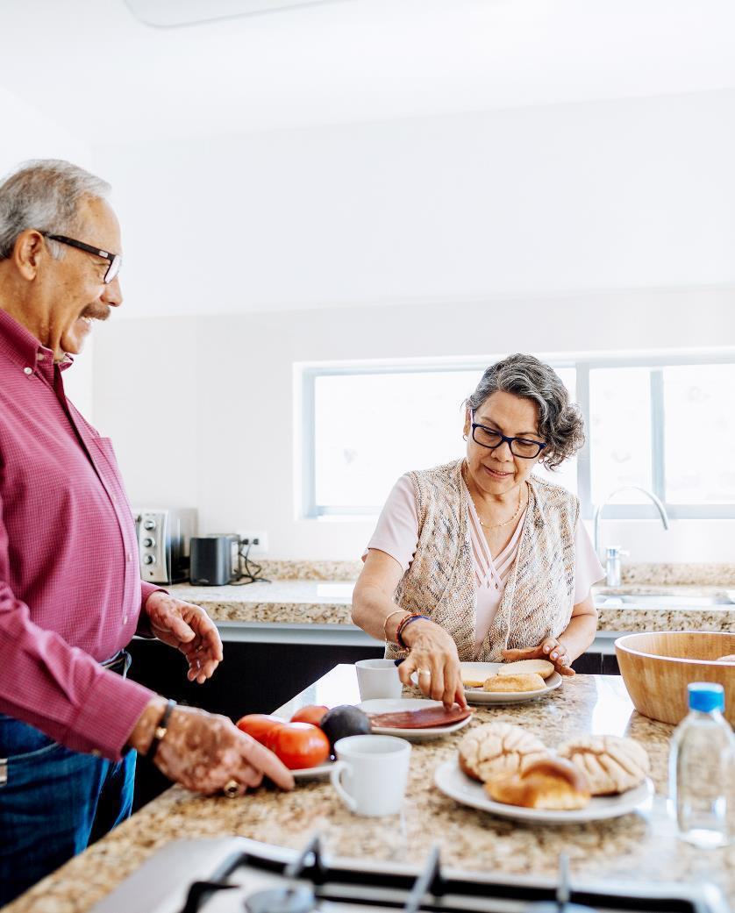
Welche neuen Lebensmittelprodukte sollten für Senioren entwickelt werden...
Wenn wir die Merkmale des Alterns verstehen, können wir versuchen, Lebensmittel zu entwickeln, die eine VORBEUGENDE WIRKUNG der Folgen des Alterns bewirken. Es besteht ein Bedarf an:
Die Entwicklung neuer Lebensmittel, deren gesundheitsfördernde Wirkung wissenschaftlich erwiesen und vom Gesetzgeber zugelassen ist und die auch von den Verbrauchern verstanden und angenommen werden.
Die Entwicklung funktioneller Produkte auf Lebensmittelbasis und Nahrungsergänzungsmittel (z. B. mit fortschreitender Lebensmitteltechnologie, der Fähigkeit, bioaktive Verbindungen aus Lebensmitteln und anderen Materialien zu extrahieren, zu isolieren und zu konzentrieren.)

Slide 8



Die Rolle neuer Lebensmittelprodukte...
Lebensmittel spielen eine wichtige Rolle im menschlichen Alterungsprozess. Künftige Ansätze bei der Entwicklung neuer Lebensmittelprodukte sollten sich auf die Entwicklung neuartiger Mittel zur Bewältigung dieses Problems konzentrieren:
Die besonderen Gesundheits- und Ernährungs-bedürfnisse älterer Menschen
Die typische Abnahme der sensorischen Funktionen und Wahrnehmungs-änderungen
Die Veränderung der Präferenzen innerhalb dieser Gruppe, z. B. Portionsgröße, Beschaffung und Nachhaltigkeit

Slide 9

Die besonderen Gesundheits- und Ernährungs-bedürfnisse älterer Menschen
Der Nährwertfaktor
Ernährungsphysiologisch optimierte Produkte könnten älteren Menschen dabei helfen, aktiv und gesund zu altern. Es ist von entscheidender Bedeutung, nährstoffreiche Lebensmittel zu entwickeln, die ihren spezifischen Ernährungsbedürfnissen entsprechen, leicht zugänglich und ansprechend sind und über geeignete sensorische Eigenschaften verfügen
Anreicherung von Nährstoffen: Makronährstoffe (z. B. Proteine, Fette, Kohlenhydrate usw.) und Mikronährstoffe (z. B. Mineralien und Vitamine), die durch Anreicherung in geeigneten Lebensmitteln enthalten sind, sind ein sehr wichtiger Aspekt in der NPD, während gleichzeitig versucht wird, die Schmackhaftigkeit und Akzeptanz der Lebensmittel zu verbessern.

Slide 10
Die besonderen Gesundheits- und Ernährungs-bedürfnisse älterer Menschen
Der Nährwertfaktor
Entwickeln Sie nährstoffreiche Lebensmittel - Wie in Modul 2 erörtert, können sperrige, nährstoffarme Lebensmittel für die allgemeine erwachsene Bevölkerung das Sättigungsgefühl fördern und bei der Gewichtsabnahme helfen; für Senioren gilt das Gegenteil. Mit abnehmender Muskelmasse und geringerem Appetit müssen Lebensmittel für Senioren eine hohe Nährstoffdichte aufweisen, wie z. B. Eiweiß, um den größten Nährwert pro Bissen zu bieten.
Mikronährstoffe - Eine Anreicherung mit Mikronährstoffen kann in Betracht gezogen werden, um die verringerte Nährstoffzufuhr auszugleichen.
Reduktion von Fett, Zucker und Salz - Ein übermäßiger Salzkonsum kann den Blutdruck älterer Menschen erhöhen, ein übermäßiger Zuckerkonsum kann zu Fettleibigkeit/chronischen Krankheiten und/oder schlechter Mundgesundheit führen, und ein übermäßiger Verzehr von ungesunden Fetten kann bei Senioren Krankheiten wie Hyperlipidämie verursachen.

Slide 11

Die besonderen Gesundheits- und Ernährungs-bedürfnisse älterer Menschen
Der Gesundheitsfaktor
Verminderung der körperlichen Leistungsfähigkeit:
Der mit dem Alter einhergehende allmähliche Kraftverlust der Hand und der Handgelenke, insbesondere bei über 80-Jährigen, führt zu Schwierigkeiten beim Öffnen und der Zugänglichkeit von Lebensmitteln. Die British Standards Institution (BSI) stellte fest, dass fast die Hälfte der befragten über 65-Jährigen über Schwierigkeiten beim Öffnen von Alltagsgegenständen wie Flaschen, Gläsern, Plastikverpackungen und Dosen berichtete (BSI 2011).
Schlechtere Sehkraft bei Senioren erschwert das Lesen des Kleingedruckten auf Etiketten
Die Neugestaltung von Verpackungen für die alternde Bevölkerung könnte Bequemlichkeit und einen leichteren Zugang zu Lebensmitteln bieten. Auch die Berücksichtigung des Gesamtgewichts der Produkte ist wichtig, da es für Senioren schwierig sein kann, schwere Produkte aus dem Ladenregal zu nehmen und sie anschließend nach Hause zu tragen.

Slide 12

Die typische Abnahme der sensorischen Funktionen und Wahrnehmungs-änderungen
Der Sinnesfaktor
Um bestimmte sensorische Faktoren auszugleichen, besteht eine Möglichkeit darin, den Geschmack durch die Verwendung intensiver oder konzentrierter Aromastoffe zu optimieren oder das Mundgefühl durch den Einsatz von Texturverändernden Mitteln anzupassen.
Die Wahrnehmungsschwellen für den Grundgeschmack, z. B. für Süßstoffe, Salz, Säuren und Bitterstoffe, waren bei älteren Erwachsenen vier- bis fünfmal höher als bei jüngeren Erwachsenen. Eine Strategie zur Bewältigung dieser Herausforderungen kann für Senioren von Vorteil sein und folglich den Appetit und die Gesundheit anregen, während sie Ihnen möglicherweise ein Alleinstellungsmerkmal und einen Vorteil auf dem Markt verschafft.

Slide 13
Die typische Abnahme der sensorischen Funktionen und Wahrnehmungs-änderungen
Der Sinnesfaktor
Beispiele Ansätze zur Entwicklung innovativer Lebensmittel für Senioren - Geschmack und Aussehen
Natürliche Zutaten, die reich an Umami-Geschmack sind, oder Zutaten mit intensivem Geschmack werden verwendet, d. h. Tomaten, scharf gereifter Käse, Shiitake-Pilze, Soja, Knoblauch, Zwiebeln, konzentrierte Fruchtsoße, aromatisierte Öle/Essige oder Gewürze mit kräftigeren Aromen, um die sensorische Stimulation der Senioren zu verbessern.
Versuchen Sie, in bestimmten Fällen Aromen von höherer Intensität zu verwenden und andere von geringerer Intensität.
Gestaltung von Speisen/Lebensmitteln und Getränken mit einem farbenfrohen und ansprechenden Aussehen
Mehr Forschung und Untersuchungen zur Entwicklung verbesserter Geschmackskombinationen in weit verbreiteten nährstoffreichen Produkten wie Fleisch, Getreide und Milchprodukten

Slide 14
Die typische Abnahme der sensorischen Funktionen und Wahrnehmungs-änderungen
Der Sinnesfaktor
Beispielhafte Ansätze zur Entwicklung innovativer Lebensmittel für Senioren - Überlegungen zur Struktur
Es ist bekannt, dass Senioren Lebensmittel bevorzugen, die mühelos verzehrt werden können und ein einfaches Esserlebnis bieten. Gleichzeitig ist zu beachten, dass eine zu weiche oder glatte Textur nicht geschätzt wird.
Generell ist es ratsam, die Textur so zu optimieren, dass sie zwischen weich und halbhart liegt. Sie sollte weich und feucht sein. Klebrige und adhäsive Texturen sollten ebenso vermieden werden wie faserige Strukturen, die sich nicht leicht auflösen lassen.
Die texturellen Eigenschaften können durch die Zugabe von funktionellen Zutaten wie Fasern, Hafer und sogar Bambus verbessert werden.
Anmerkung: Nicht nur die Textur oder Konsistenz (Härte) ist wichtig, sondern auch die Heterogenität der Lebensmittelmatrix. Die physikalischen Eigenschaften von Lebensmitteln beeinflussen ihre orale Verarbeitung, vor allem die Anzahl der Kauvorgänge und die Verweildauer im Mund sind ebenfalls wichtige Faktoren bei der Entwicklung von Lebensmitteln für Senioren.

Slide 15


Unsere Fallstudie
CAMPOFRIO- health care SPANIEN
Lassen Sie sich inspirieren...
Hier klicken
Campofrio | Products and Processed Meats hat dafür gesorgt, dass ihre Produkte an die Bedürfnisse von Senioren angepasst sind, mit geeigneten Texturen, Geschmacksrichtungen und einer appetitlichen Präsentation.
Der innovative Aspekt liegt in der Textur und dem Geschmack des Produkts, das speziell entwickelt wurde, um den Ernährungszustand von Menschen mit Kau- und/oder Schluckbeschwerden zu erhalten, zu verbessern und zu behandeln, indem eine homogene Textur mit wünschenswertem Geschmack und Aroma erhalten wird.

Slide 16

Die Veränderung der Präferenzen innerhalb dieser Gruppe, z. B. Portionsgröße, Beschaffung und Nachhaltigkeit
Portionsgrößen
Appetitlosigkeit
Bis zu einem gewissen Grad ist die Appetitlosigkeit bei Senioren verständlich und möglicherweise gutartig: Das Altern führt zu einem Verlust an Muskelmasse, und das bedeutet, dass Senioren weniger Kalorien benötigen, was natürlich dazu führt, dass ältere Menschen weniger Hunger haben. Das Problem ist jedoch, dass es schwierig ist, einen gesunden Gehalt an lebenswichtigen Nährstoffen - Vitaminen, Mineralien und essenziellen Stoffen wie Eiweiß - aufrechtzuerhalten, wenn die Aufnahme aller Lebensmittel abnimmt.
Andere Faktoren der Appetitlosigkeit sind weniger harmlos. Je älter wir werden, desto weniger Hormone produziert unser Körper, die Hunger auslösen, das bedeutet, dass wir sogar anfangen können, weniger Kalorien zu uns zu nehmen, als wir für die Aufrechterhaltung normaler Aktivitäten benötigen. Ältere Menschen nehmen häufig auch Medikamente ein, die den Appetit unterdrücken oder sogar Übelkeit verursachen. Darüber hinaus können auch Magen-Darm-Probleme und andere Gebrechen dazu führen, dass ältere Menschen ihren Appetit verlieren.

Slide 17
Die Veränderung der Präferenzen innerhalb dieser Gruppe, z. B. Portionsgröße, Beschaffung und Nachhaltigkeit
Portionsgrößen
1. Realistische Portionsgröße
Da der Appetit aufgrund der geringeren Aktivität, des sinkenden Körpergewichts, des geringeren Kalorienbedarfs und des allgemeinen Gesundheitszustands geringer ist, sollte die durchschnittliche Mahlzeit für ältere Menschen kleiner sein als für jüngere Erwachsene. Es ist jedoch wichtig, dass es sich um eine ernährungsphysiologisch ausgewogene und angemessene Mahlzeit handelt, um Unterernährung zu vermeiden.
2. Aussehen der Portionen
Für die allgemeine erwachsene Bevölkerung bedeuten große, sperrige Portionen ein gutes Preis-Leistungs-Verhältnis, für Senioren kann eine zu große Portion einschüchternd wirken. Für diese Altersgruppe, vor allem für die mittleren und alten Menschen, kann Essen eine lästige Pflicht und kein Vergnügen sein, daher sollte eine Mahlzeit leicht zu essen aussehen.

Slide 18
Die Veränderung der Präferenzen innerhalb dieser Gruppe, z. B. Portionsgröße, Beschaffung und Nachhaltigkeit
Nachhaltigkeitsfaktoren
Die Senioren werden sich (wie alle anderen auch) der Notwendigkeit bewusst, nachhaltiger zu leben, sowohl für ihre eigene Gesundheit als auch für die unseres Planeten.
Eine Möglichkeit, wie Sie ihnen zu einem nachhaltigeren Leben verhelfen können, sind alternative Proteinquellen. Wir wissen, dass sie einen hohen Eiweißbedarf haben (Modul 2)
Senioren sollten mehr pflanzliches Eiweiß wie Hülsenfrüchte, Getreide, Nüsse und Samen essen.
Seniors should eat less animal-based protein (such as beef, lamb, and processed meats) and choose chicken and pork – if meat is eaten. Senioren sollten weniger tierisches Eiweiß (wie Rind-, Lamm- und Wurstwaren) essen und sich für Hühner- und Schweinefleisch entscheiden - falls Fleisch gegessen wird.
Dies kann in Ihrer NPD berücksichtigt werden!

Slide 19
Lerner-Übung...
Nehmen Sie Stift und Papier zur Hand oder öffnen Sie ein Dokument und versuchen Sie, die folgenden Fragen zu beantworten und dann zu reflektieren ....
Welche Produkte können Sie älteren Kunden jetzt schon anbieten?
________________________________________________________________________________________________________________________
2. Wie erfüllen diese Produkte die 3 oben genannten Voraussetzungen?
________________________________________________________________________________________________________________________
3. Welche neuartigen Lebensmittelprodukte sind für Ihr Unternehmen denkbar und realisierbar?
________________________________________________________________________________________________________________________

Slide 20
2
Die Phasen der NPD

Slide 21
Innovation ist das Herzstück der NPD
NPD verstehen
NPD steht für New Product Development.
Die Entwicklung neuer Lebensmittelprodukte ist der Prozess, bei dem ein neues Produkt geschaffen, produziert und auf den Markt gebracht wird.
Wie unterscheidet sie sich von der Neuformulierung von Lebensmitteln?
Die Neuformulierung von Lebensmitteln verändert die bestehenden Lebensmittel, um den neuen Anforderungen gerecht zu werden..
Warum brauchen wir die NPD?
Erhalt oder Ausbau des Marktanteils von Lebensmittelunternehmen/KMU.
Welche Bedürfnisse hat der Verbraucher?
Innovation
Was ist auf dem Markt kommerziell vertretbar?
Was ist technisch möglich oder machbar?

Slide 22

Warum brauchen wir die NPD?
Nachfrage seitens der Kunden (Verhalten & Änderung des Lebensstils, gesunde Lebensweise, wie im letzten Abschnitt beschrieben)
Druck des Marktes
Risikodiversifizierung, z. B. Verlust des derzeitigen Marktes
Steigerung des Ansehens von Unternehmen und Marke
Nutzung von Überkapazitäten

Slide 23
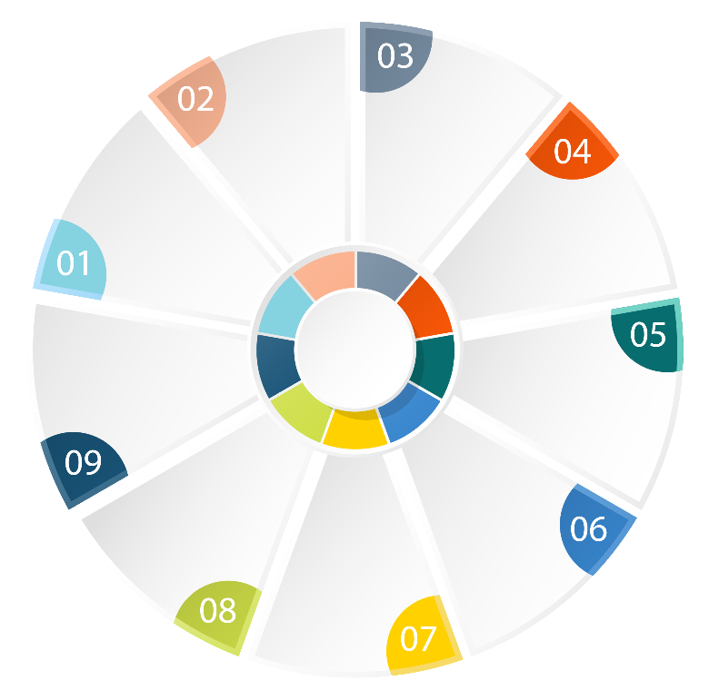
Merkmale der Alterung, die NPD beeinflussen
Heterogene Bedürfnisse und Anforderungen
Aspekte des chronologischen und physiologischen
Alterung
55-70 Jahre
Sie brauchen einen positiven
Präventiver Ernährungsansatz
65 Jahre und älter
70 Jahre und älter benötigen krankheitsspezifische Maßnahmen
Alterungs-merkmale
Definition anhand der Skala für Gebrechlichkeit und Anfälligkeit
70 Jahre und älter gehen reaktiv mit dem Altern um
Die Altersgruppe der 50- bis 70-Jährigen verfolgt einen proaktiven Ansatz zur
Alterung
55 Jahre und
über sollten gut essen, um gesund zu sein
Alterungsmerkmale
(Quelle: Collins, and Bogue, 2015)

Slide 24
Der typische NPD-Prozess und das Modell, das von Lebensmittelunternehmen verwendet wird
Phase 1
Ideenfindung
Phase 2
Ideenscreening und Durchführbarkeit
Phase 3
Produktentwicklung und -prüfung
Phase 4
Phase 5
Produktion und Markteinführung
Nach der Einführung
Ein Großteil der NPD labs konzentriert sich auf die Entwicklung bestehender Produkte
Verbesserung des Nährwerts eines Produkts
Erhöhung der Verbraucherzufriedenheit
Erhöhung der Gewinnspanne durch Kostensenkung
Zwei parallele Wege:
Ideenfindung, Produktdesign und Technik
Marktforschung und Marketinganalyse

Slide 25
NPD – Die Innovationsreise...
Evolutionär
Neue Packung/Preis/Größe
Markttrends/
Verbraucher-bedürfnisse
Einführung neuer Geschmacksrichtungen
Pull
Variante in bestehenden Produkten
NPD
‘me too"-Produkte (den Markttrends folgend)
Push
Neues Produkt auf der Welt/dem Markt
Tech-Durchbruch
Revolutionär
Technologischer Durchbruch

Slide 26
NPD Prozess – Phase 1. Ideenfindung
Hier sind 3 Ansätze, die verwendet werden können...
Mintel
Kantar
Global data
Berichte über Verbraucher-
daten
LÖSUNGEN FINDEN:
Für Kunden
Die Lücke auf dem Markt
Verwaltung der Kategorien
Soziale Medien; Food Blogger/Trends
Google Analytics, Werbeagenturen
Prominente Köche, Veröffentlichungen
Online
Innovative Teams/ F&E-Team
Im Geschäft; Einzelhändler-Feedback
Besuche von Marktstudien
Lieferanten, Vertriebshändler und Analyse Ihrer Wettbewerber
Persönlich

Slide 27

Kurze Frage...
In Bezug auf Brainstorming-Taktiken für Inspiration und neue Produktideen...
Wie gehen Sie vor, um Informationen zu sammeln und sich zu neuen Ideen für die NPD von Lebensmitteln inspirieren zu lassen?

Slide 28

Seien Sie inspiriert…
In diesem Bericht werden 50 Trends aufgezeigt, die den europäischen Lebensmittelsektor beeinflussen.
"Europa 2035 - Was werden wir essen?
Wo werden wir unsere Einkäufe tätigen?
Wie können wir Lebensmittel mit weniger Ressourcen produzieren?
Wer kann am meisten von den neuen Trends profitieren?
Welche anderen Branchen werden die Lebensmittelindustrie beeinflussen?
Wie wird der Lebensmittelsektor aussehen?"
Diese Fragen sind Teil dieser EU Horizon 2020 project FOX und sind das Herzstück der FOX-Forschungskomponente Foresight.”

Slide 29
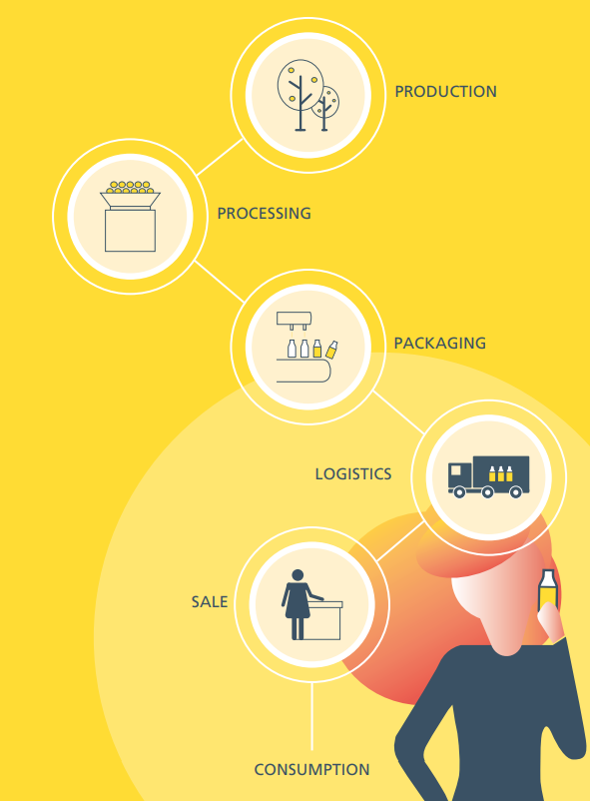
Verknüpfung mit bahnbrechenden innovativen Lebensmitteln für Senioren ...
Dies sind nur einige der (für dieses Projekt) relevanten Trends, die es auf die Liste der 50 Trends in diesem Bericht geschafft haben:
Personalisierte Ernährung oder neue Ernährungsmuster
Funktionelle Lebensmittel
Personalisierung von Produkten
Produkte für Einzelhaushalte
Produkt- und Dienstleistungsbündel
Konvergenz der Lebensmittel- und Gesundheitsmärkte
Zivilisationskrankheiten auf dem Vormarsch

Slide 30

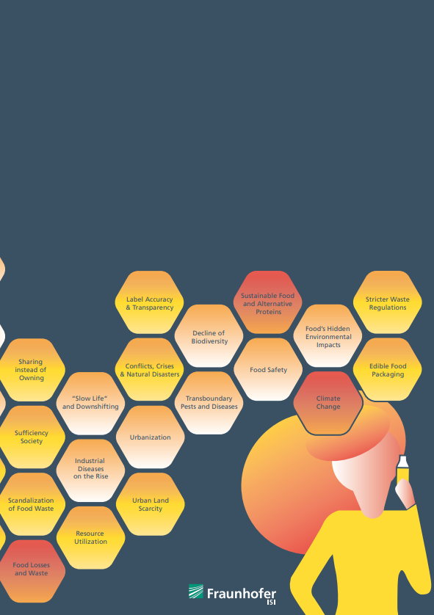
Für den VOLLEN Bericht klicken Sie auf das Bild

Slide 31
NPD Prozess – Phase 2. Ideen-Screening / Durchführbarkeit
Was kommt als Nächstes?
A
B
C
Screening der entwickelten Ideen und Priorisierung der Ideen
Entwicklung von Konzepten und Identifizierung der realisierbaren Konzepte
Verfassen eines detaillierten Produktbriefings

Slide 32
Schritte A + B: Screening auf Durchführbarkeit und Rentabilität
Ideen
Ideen
Ideen
Durchführbare und realisierbare Ideen oder Lösungen
In diesem frühen Stadium der NPD ist es in der Regel ein guter Ansatz, viele Ideen zu haben und diese Ideen dann in realisierbare Optionen zu filtern. Wie in Modul 1 erwähnt, geht es nicht darum, eine perfekte Idee zu finden, sondern so viele Ideen wie möglich zu entwickeln.
Legen Sie Ihre besten Ideen für die Entwicklung neuer Lebensmittel/lebensmittelbezogener Dienstleistungen für Dienstleistungen dar.
Führen Sie ein erstes Screening mit Senioren und denjenigen, die mit Senioren arbeiten, durch, um deren Feedback einzuholen und zu entscheiden, welche Ideen realisierbar oder zunächst durchführbar sind und eine eingehendere Untersuchung wert sind.

Slide 33



Überlegungen zur Durchführbarkeit
Gesetzliche Bestimmungen
Technisch
Finanziell
Es ist wichtig, die nationalen und europäischen Normen zu kennen. Ist die Idee aus regulatorischer Sicht machbar?
Welche Ausrüstungen, Einrichtungen, Vorräte und Verfahren sind erforderlich, um die Idee in die Tat umzusetzen? Sind diese ohne weiteres verfügbar?
Alle festen und variablen Kosten zu ermitteln und zu prüfen, bevor ein neues Produkt als realisierbar angesehen werden kann

Slide 34

Was zu VERMEIDEN ist...
Zwei häufige Fehler oder Irrtümer, die Unternehmen häufig begehen, sind:
Drop Error - Das heißt, wenn ein Unternehmen eine gute Idee zu schnell verwirft oder fallen lässt, könnte das ein Hinweis darauf sein, dass sein Ansatz bei der NPD zu konservativ ist.
Go Error - Dies ist der Fall, wenn ein Unternehmen zulässt, dass eine schlechte Idee in die Entwicklungs- und Vermarktungsphase eintritt.

Slide 35

Schritt C: Verfassen Ihres Produktbriefs
Ein Produktbrief oder eine Spezifikation definiert die Ziele, Eigenschaften und die allgemeine Ausrichtung eines Produkts. Es umreißt die Anforderungen und die wichtigsten Produktinformationen, die ein Produktteam benötigt, um ein neues Lebensmittelprodukt/Produktangebot für Senioren zu entwickeln.
Die Erstellung eines Produktbriefs erfordert nur wenige Ressourcen, aber er spielt eine Schlüsselrolle in der Produktentwicklung, da er die Qualität des Produkts beeinflusst und den Takt für die Entwicklungseffizienz vorgibt.
Sie soll alle Mitglieder des Produktteams auf dem gleichen Stand halten und unerwartete Ergebnisse bei der Entwicklung und Markteinführung eines neuen Produkts verhindern.

Slide 36
Die wichtigsten Elemente eines Produktbriefs
Wie sieht unser Zeitplan aus?
Was produzieren wir und warum?
Was ist der Kontext... Anwendungs-fälle/
Metriken?
Wie wird dieses Produkt das Problem lösen?
Wer sind unsere Konkurrenten und was ist der Unterschied?
Wie werden wir den Erfolg messen?
Ein gründliches Briefing hilft Ihnen, Ihre Ziele zu klären, den Entwicklungsprozess zu planen und Ihre Anforderungen mit Partnern, Lieferanten und anderen Mitgliedern Ihres Teams zu kommunizieren. Sie müssen Folgendes bedenken:
Ihr Unternehmen und den Schwerpunkt Ihres Produkts/Ihrer Produkte
Das Produkt und seine Ziele
Die Ansprüche und Vorteile, die das Produkt speziell für die Bedürfnisse des Seniorenmarktes bieten soll.

Slide 37
Beispiel einer Entwurfsspezifikation oder eines Briefs:
Verwendung: Verbesserter Joghurt für ältere Erwachsene/Senioren
Zielgruppe: Ältere Erwachsene oder ihre Betreuer
Nährstoffe: Nährstoffe aus Vollmilch; Vitamine,
Mineralien und Ballaststoffe aus Früchten; Kohlenhydrate aus natürlichem Fruchtzucker
Zutaten: pasteurisierte Vollmilch, pürierte frische Früchte, Zucker oder Zuckeraustauschstoffe
Größe: 75g
Form: rund, 80 mm im Durchmesser
Geschmack: natürliches Fruchtaroma aus zugesetzten Früchten
Farbe: natürlicher Farbstoff aus zugesetzten Früchten
Kosten: Herstellung: ca. 0,38 €,
empfohlener Verkaufspreis: 0,99€
Herstellung: Zugabe von Früchten, die vor dem Abpacken in den
Joghurt vor dem Verpacken
Verpackung: recycelbarer Kunststoffbecher mit leicht abnehmbaren Kunststoffdeckeln, in 6er-Packungen mit Kartonhülle (aus recyceltem Material). Buntes, leicht lesbares Etikett.
Aufbewahrung: im Kühlregal, kann eingefroren werden
Image: gesund, leicht zu essen, unterstützt das Altern, richtige Größe für den kleinen Hunger
Werbung: Beilagenteil überregionaler Zeitungen, TV-Spots am Nachmittag und Vorabend
Wettbewerber: Joghurts für den allgemeinen Markt
Vorteil: ernährungsphysiologisch verbessertes, verbraucherspezifisches Lebensmittel für Senioren

Slide 38
NPD Prozess – Phase 3. Produktentwicklung und -prüfung
Die Entwicklung eines Lebensmittelprodukts erfolgt in vier Schritten:
ENTWICKLUNG AUS DER KÜCHENWAAGE
BESCHAFFUNG VON INHALTSSTOFFEN & FUNKTIONALITÄT
VERPACKUNGSDESIGN UND FUNKTIONALITÄT
KENNZEICHNUNG UND ANGABEN
1
2
3
4

Slide 39
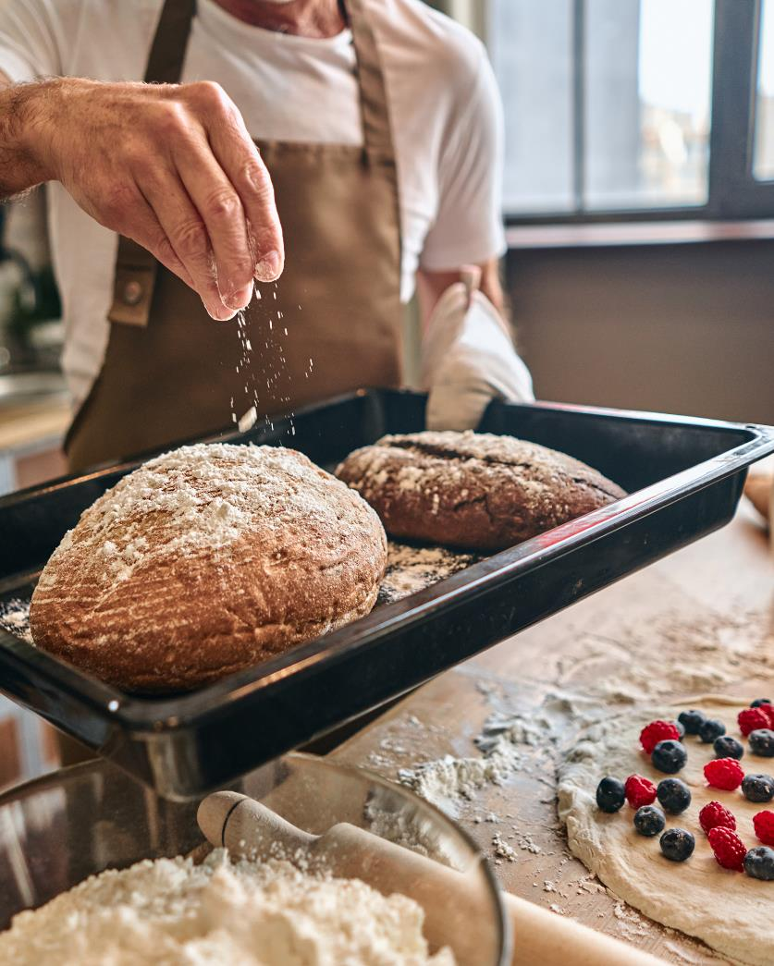
1. Entwicklung aus der Küchenwaage
Start mit Küchenwaage z.B. 2 - 5kg Stufe
Formulierung von Rezepten
Entwicklung von Proben
Testen und Verkosten von Proben (fortlaufend)
Überprüfung jeder verwendeten Zutat
Kosten/Budgetierung
Bestimmen Sie, warum jede Zutat im Rezept enthalten ist
Welche Funktionen haben die einzelnen verwendeten Inhaltsstoffe?
Wie interagieren diese Zutaten während des Prozesses miteinander?
Hat dies Auswirkungen auf die Süße, die Textur oder andere Eigenschaften?

Slide 40
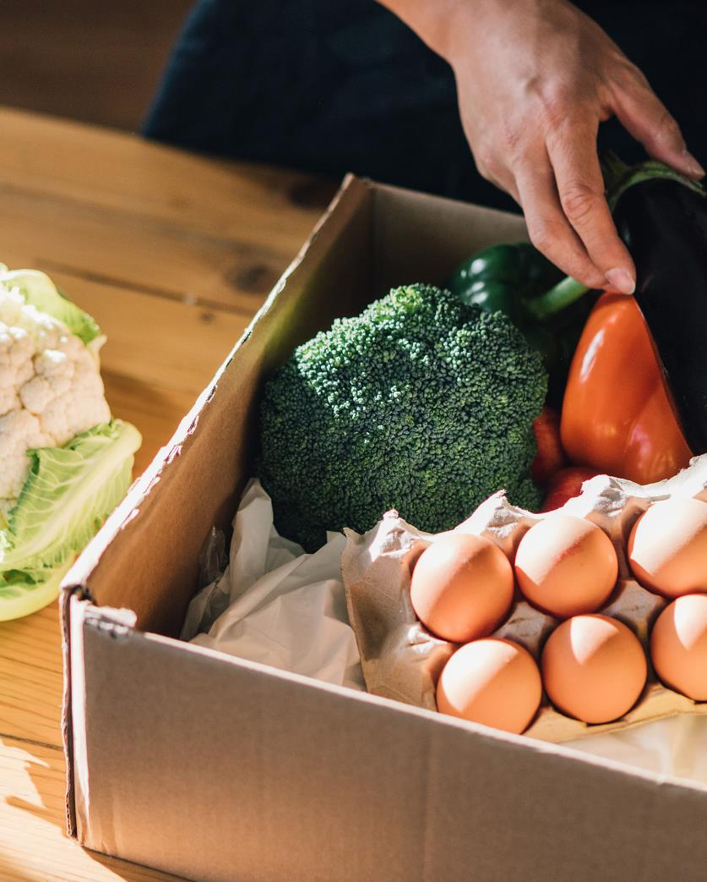
2. Beschaffung und Funktionalität von Inhaltsstoffen
In diesem Stadium müssen einige Dinge beachtet werden:
Zuverlässigkeit/Sicherheit der Lieferkette (Umgang mit Pandemien/weltweiten Konflikten usw.)
Verfügbarkeit kommerzieller Zutaten, Saisonabhängigkeit, Logistik, Allergene
Schwankende Qualität - Verlangen Sie von Ihren Lieferanten Spezifikationen für jede einzelne Zutat
Kostenbeschränkungen (z. B. Generika oder bessere Marken; gentechnisch veränderte (GV) oder nicht gentechnisch veränderte Zutaten)
Zutat und ihre gesetzliche Verwendung - wird z. B. ein neuartiges Protein/eine neuartige Zutat verwendet? Gibt es spezielle Lebensmittelanwendungen oder -vorschriften?

Slide 41
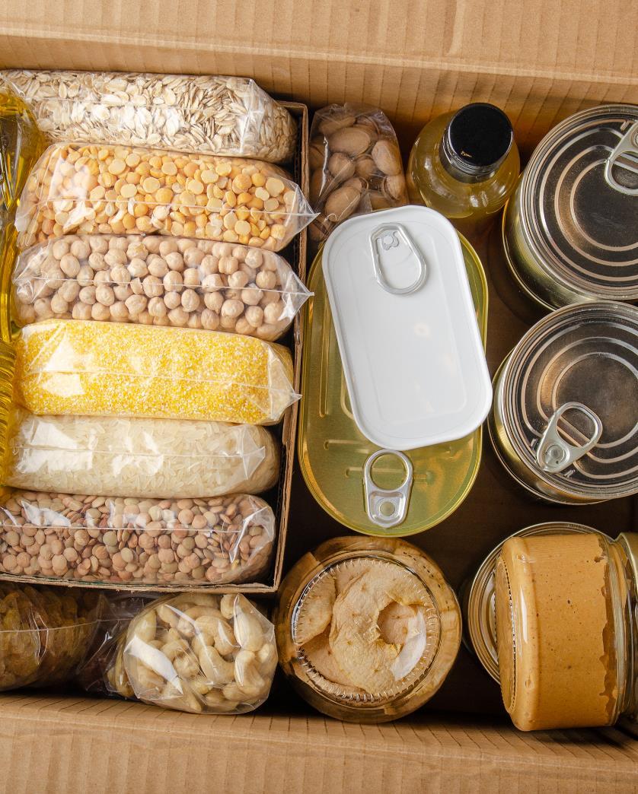
3. Verpackungsdesign & Funktionalität
Das Verpackungsdesign wird in der Regel gleichzeitig mit dem Produktdesign entwickelt. Es müssen mehrere Aspekte entwickelt werden:
Format - verwendetes Material
Fähigkeit, die Etikettierung zu erleichtern
Verfügbarkeit - Mindestbestellmengen, Lagerung und Kosten
Nachhaltigkeit - Auswirkungen auf die Umwelt
Größe - Form und Stil
Merkmale, die es für ältere Endverbraucher geeignet machen

Slide 42
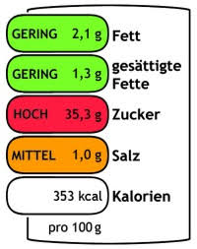
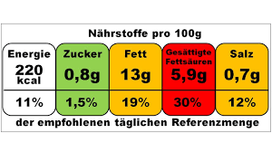
4. Kennzeichnung & Angaben
Zum Beispiel das Ampelsystem für Lebensmittel…
Ein sehr wichtiger Schritt in der Produktentwicklung ist die Festlegung des Brandings und der Informationen, die an die Verbraucher weitergegeben werden.
Sie müssen bestimmte Informationen bereitstellen (Vorschriften), und alle geltend gemachten Ansprüche müssen belegt werden.
In dieser Phase müssen Sie auch Elemente berücksichtigen, die für den Seniorenmarkt erforderlich sind, wie z. B. eine größere Schrift, Bilder usw., um der Marke und der Wahrnehmung, die Sie erzeugen wollen, gerecht zu werden.
More than 5g
More than 22.5g
More than 1.5g

Slide 43
Fragen, die man bei der Produktentwicklung stellen sollte...
Kann sie bei einer Vergrößerung konsistent produziert werden?
Wo und wie kann es in größerem Maßstab produziert werden?
Kann es auf sichere Weise hergestellt werden?
Können Sie ein Qualitätsprodukt herstellen?
Ist es möglich, dieses Produkt herzustellen?

Slide 44
NPD Prozess – Phase 3. (Teil 2) Produktprüfung
Die Herstellung eines gleichbleibenden Qualitätsprodukts hängt von Phase 3 des NPD-Prozesses ab, nämlich der Qualitätskontrolle (QC=Quality Control) und der Qualitätssicherung (QA=Quality assurance) - Produktprüfung.
Es gibt 3 Hauptformen, die bei der Lebensmittelprüfung zu berücksichtigen sind:
Physikalische Methoden
Analyse der Lebensmittelsicherheit
Sensorische Methoden
Diese Tests werden durchgeführt, um sicherzustellen, dass das neu entwickelte (vergrößerte) Produkt die gewünschten Eigenschaften aufweist (z. B. Geschmack, Textur, Aussehen, Aroma und Haltbarkeit).

Slide 45

1. Physikalische Prüfverfahren:
Prüfung der Textur (d. h. Prüfung von Weichheit/Härte, Knusprigkeit usw. mit einem Texturanalysegerät)
Prüfung der Lebensmittelviskosität mit einem Viskosimeter
Prüfung von Feuchtigkeitsgehalt, pH-Wert, Wasseraktivität, Keimzahl usw.

Slide 46
1. Physikalische Methoden - Prüfung der Haltbarkeit von Produkten
Die wichtigsten Methoden der Haltbarkeitsprüfung
Accelerate shelf-life test (ASLT)
Direkte Methoden
Herausforderungs-Test
Mit dieser Methode lässt sich die Zeit, die ein Produkt braucht, um sich zu zersetzen, bemerkenswert genau einschätzen, aber der Prozess dauert im Allgemeinen seine Zeit.
Hierbei handelt es sich um eine praktische Studie zur Bestimmung des Verhaltens bestimmter Mikroorganismen im Produkt. Dazu werden die Mikroben in das Lebensmittel eingebracht. Das Produkt wird dann gelagert und in verschiedenen Zeiträumen auf diese Mikroben untersucht.
ASLT zielt darauf ab, den Verfall des Erzeugnisses (unter den geschaffenen Bedingungen) zu beschleunigen, ohne die Mechanismen oder die Reihenfolge der Veränderungen zu verändern, die bei dem Erzeugnis unter normalen Lagerbedingungen zu beobachten sind.

Slide 47

Analyse der Lebensmittelsicherheit
Qualitätskontrolle und Qualitätssicherungsprüfungen
Quality assurance (QA): Die Qualitätssicherung ist ein Versprechen des Herstellers an den Verbraucher, dass seine Lebensmittelprodukte klare, einheitliche Standards erfüllen.
Quality control (QC) ist eine Reihe von Kontrollen/Tests in allen wichtigen Phasen der Produktentwicklung/Produktion, deren Ergebnisse aufgezeichnet werden.
QC tests umfassen:
Prüfung des Produktgewichts
Sichtprüfungen (um sicherzustellen, dass das Aussehen eines Produkts korrekt ist)
Temperaturkontrollen
pH-Prüfungen
Mikrobiologische Tests
Chemische Kontrollen
Kontrolle der Inhaltsstoffe
Endbewertung - Geschmack, Textur und Aroma des Endprodukts

Slide 48

2. Analyse der Lebensmittelsicherheit:
Die Lebensmittelproduktion sollte den folgenden Grundsätzen folgen gute Herstellungspraxis (GMP=good manufacturing practices) und gute Hygienepraxis (GHP= good hygienic practices ) sowie die Anwendung des HACCP-Konzepts als Teil eines Managementsystems für Lebensmittelsicherheit.
HACCP (hazard analysis and critical control points) bezieht sich auf Verfahren, die Sie einführen müssen, um sicherzustellen, dass die von Ihnen produzierten Lebensmittel sicher sind. Diese Verfahren bilden Ihr Managementsystem für Lebensmittelsicherheit auf der Grundlage der Prinzipien of HACCP.
Das HACCP-System ermöglicht Ihnen die Identifizierung und Kontrolle aller Gefahren die die Zubereitung von sicheren Lebensmitteln gefährden könnten. Es hilft Ihnen dabei:
erkennen, was schief gehen kann
Planen Sie, um es zu verhindern
Sicherstellen, dass Sie Abhilfemaßnahmen durchführen.
Klicken Sie hier für mehr Info
Bundesministerium für Ernährung und Landwirtschaft

Slide 49
HACCP Erklärt
HACCP ist eine Technik/Werkzeug, um dies zu gewährleisten:
Alle relevanten Lebensmittelsicherheitsprobleme werden identifiziert.
Es wird ein praktischer und sinnvoller Plan entworfen, um diese Gefahren für die Lebensmittelsicherheit während der Produktion zu vermeiden oder zu kontrollieren, indem die Aufmerksamkeit auf die "kritischen Kontrollpunkte" (CCPs) gerichtet wird.
Zu den Tätigkeiten im Rahmen des HACCP-Konzepts gehören:
Gefahren Analyse (entscheiden, welche identifizierten Gefahren in jedem Verarbeitungsschritt wahrscheinlich auftreten (z. B. können die Gefahren physikalische, chemische Verunreinigungen und/oder Mikroorganismen sein, die Lebensmittelvergiftungen verursachen); und entscheiden, welche Kontrollmaßnahmen ergriffen werden können/sollten, um diese Gefahren zu verhindern oder zu minimieren.
Festlegung kritischer Kontrollpunkte (CCPs), Überwachung und Abhilfemaßnahmen - Jeder CCP muss während der Verarbeitung kontrolliert werden, um die Lebensmittelsicherheit zu gewährleisten, z. B. durch die Verwendung vereinbarter und gültiger kritischer Grenzwerte und die häufige Überwachung der Kontrollmaßnahmen, um dann bei Bedarf entsprechende Abhilfemaßnahmen zu ergreifen.
In der Praxis ist die Der HACCP-Plan muss dokumentiert und umgesetzt werden, und die Aufzeichnungen müssen aufbewahrt werden für die Überwachung jeder CCP und die Abhilfemaßnahmen, die ergriffen werden, wenn die CCP nicht ordnungsgemäß funktioniert.
Tipp: Es ist von entscheidender Bedeutung, dass Sie Ihr eigenes HACCP-System einrichten und sicherstellen, dass alle Mitarbeiter, die mit Lebensmitteln umgehen, die entsprechende Schulung erhalten, um die Sicherheit der Verbraucher zu gewährleisten. Dies ist auch eine gesetzliche Vorschrift!

Slide 50
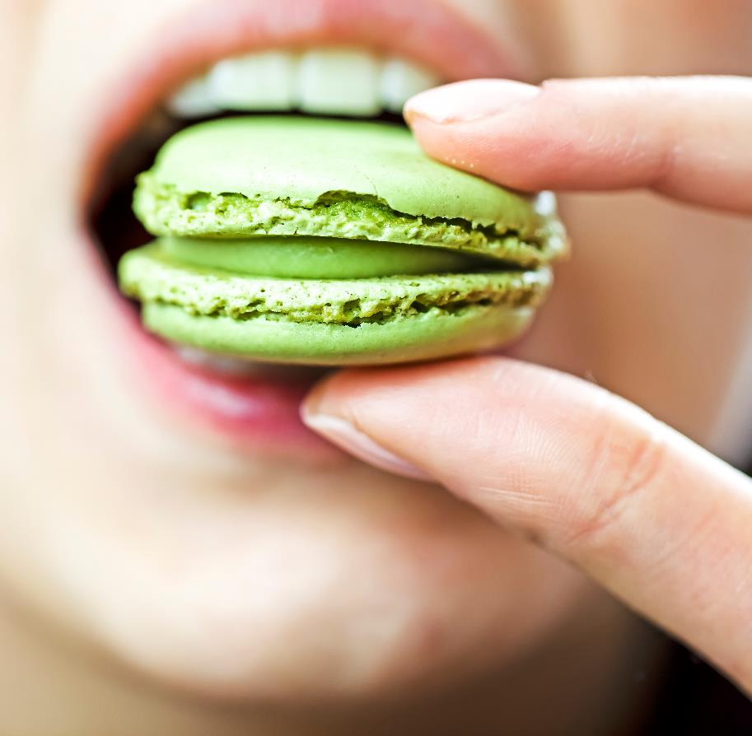
3. Sensorische Testverfahren
Bei der sensorischen Analyse werden der Geschmack, das Aroma, das Aussehen, das Gehör usw. des Lebensmittels selbst getestet.
Sie gibt den Verbrauchern auch Aufschluss über ihre Vorlieben und ihre Gefühle gegenüber dem Produkt.
Dieses sensorische "Ergebnis" hilft bei der Bestimmung der Produkthaltbarkeit, da die Menschen in verschiedenen Stadien eine Vorstellung davon entwickeln, was Frische ist und was nicht
In einem späteren Abschnitt werden wir die sensorische Analyse näher erläutern.

Slide 51
NPD Prozess – Phase 4. Produktion & Markteinführung
Wir haben also unsere Ideen für neue/verbesserte Lebensmittelprodukte/-dienstleistungen für Senioren geprüft und das Produkt ausgewählt, das sich am besten entwickeln und herstellen lässt (aus rechtlicher, technischer und finanzieller Sicht). Wir haben die entsprechenden Produkt- und Sicherheitstests durchgeführt und müssen nun herausfinden, wie wir das Produkt in größerem Maßstab herstellen können.
NPD bedeutet, dass Ihr Prozess entwickelt und verändert sich. Dies kann die Aufnahme einer neuen Produktlinie speziell für den Seniorenmarkt, eine Änderung des bestehenden Layouts, neue oder andere Verarbeitungsmethoden und vor allem die Schulung Ihrer Mitarbeiter zur Durchführung des neuen Prozesses beinhalten.
Die Entwicklung von Prototypen ist notwendig, um eine Vorstellung von den Prozessen im großen Maßstab zu bekommen und hilft bei der Markteinführung. Die Ausweitung der Produktion gibt Ihnen die Möglichkeit, Zutaten, Verfahren, Produktion, Lagerung und Verpackung in größerem Maßstab zu verwalten. Und Sie kommen der Markteinführung näher.

Slide 52

Markteinführung…
Die Markteinführung eines neuen Lebensmittelprodukts ist einer der letzten Schritte, nachdem alle Konzepte in verschiedenen Phasen getestet wurden. Bei der Markteinführung von Produkten liegt die Misserfolgsquote bei 25 bis 45 %.
Untersuchungen zeigen, dass ein Teil der Misserfolge bei der NPD auf das Fehlen eines strukturierten NPD-Prozesses zurückgeführt werden kann. Nach Wheelwright und Clark (1992) haben Unternehmen, die NPD strukturiert angehen, mehr Erfolg als solche mit einem Ad-hoc-Ansatz.
Bevor Sie ein Produkt auf den Markt bringen, sollten Sie einen DETAILLIERTEN PLAN dafür haben. Er sollte Einzelheiten über den Zeitpunkt der Produkteinführung und die Zielkunden enthalten. Auch die richtige Positionierung gegenüber der Konkurrenz spielt bei der Markteinführung eine wichtige Rolle.

Slide 53
Branding …
Ein wichtiger Faktor bei der Markteinführung ist das richtige Branding. Ihre Marke ist die Fähigkeit Ihres Unternehmens, von Ihrer Zielgruppe erkannt zu werden.
Wir haben dies bereits in Modul 3 im Hinblick auf die Marktpositionierung erörtert und werden die Bedeutung der Marke in Modul 6 bei der Erörterung des Marketings für Senioren weiter vertiefen.
Das Hauptziel der Markenbildung besteht darin, Kunden anzuziehen und zu binden, indem Produkt- und Dienstleistungsangebote bereitgestellt werden, die mit den Versprechen der Marke übereinstimmen.

Slide 54
NPD Prozess – Phase 5. Nach der Einführung
Markttests helfen dabei, etwaige Schwachstellen im Lebensmittelprodukt oder in der Verpflegungsdienstleistung für Senioren zu ermitteln. Sie helfen auch dabei, das Aussehen und den Wert eines Produkts in einem bestimmten Markt zu analysieren. Auf dieser Grundlage können notwendige Änderungen für die weitere Entwicklung vorgenommen werden.
Wenn Sie das Feedback Ihrer Kunden einholen, können Sie sich ein Bild von den Anforderungen und der Zufriedenheit Ihrer Kunden machen. Es ist nicht notwendig, Ihre Produkte sofort zu ändern. Sie können Schritt für Schritt vorgehen und mehr Kunden anziehen.
Die Markteinführung eines Produkts ist nicht der letzte Schritt in der Entwicklung neuer Produkte. Seien Sie sich bewusst, dass es sich um einen kontinuierlichen Prozess handelt und die Weiterentwicklung immer wichtig für den Erfolg eines Produkts ist.

Slide 55
Produkt Lebens Zyklus
Produkte durchlaufen während der Dauer ihres Verkaufs Zyklen. Das gilt auch für Lebensmittel.
Starke Wachstums-periode
Einführungs-phase
Rückgang der Wachstumsrate
Stabilitäts-periode
Phase des Rückgangs
Umfangreiche Werbung
Hohe Kosten
Minimaler Ertrag
Wiederholte Käufer
Mundpropaganda
Ausweitung des Marktes
Hohe Kosten
Verbesserte Gewinne
Wiederholungskäufer gehen zurück
Neue Konkurrenz
Neue Marketingkosten
Gewinne werden beibehalten
Konsumentenmüdigkeit
Verkäufe stagnieren
Break-even oder
Gewinnrückgang
Der Wettbewerb ist groß
Umsatzrückgang
Die Kosten sind zu hoch
Unrentabel
Quelle

Slide 56

Zusammenfassung
Der Prozess der Produktentwicklung
Große und kleine Lebensmittelunternehmen führen jedes Jahr Abertausende neuer Produkte ein. Je nach dem Grad der neuen Technologie und Innovation verbringen sie zwischen 6 Monaten und 5 Jahren mit der Entwicklung neuer Lebensmittelprodukte. Die Entwicklung einer Sortimentserweiterung, bei der die bereits in einer Produktionsstätte vorhandenen Anlagen genutzt werden, nimmt in der Regel weniger Zeit in Anspruch als die Entwicklung eines neuen Produkts, das eine maßgeschneiderte Verarbeitungslinie erfordert.
Die Misserfolgsquote bei neuen Produkten, d. h. Produkten, die nach fünf Jahren nicht mehr in den Regalen zu finden sind, kann in einigen Lebensmittelkategorien bis zu 90 % betragen. Quelle
Technologisch
Gesetzliche Bestimmungen
Finanziell
Pass
Pass
Ideenfindung
Screening der Idee
Durchführbarkeit
Fail
Fail
Ändern auf der Grundlage von Feedback
Ändern auf der Grundlage von Feedback
Pass
Prüfe Marketing
Kommerzialisierung
Fail
Ändern auf der Grundlage von Feedback
Quelle

Slide 57
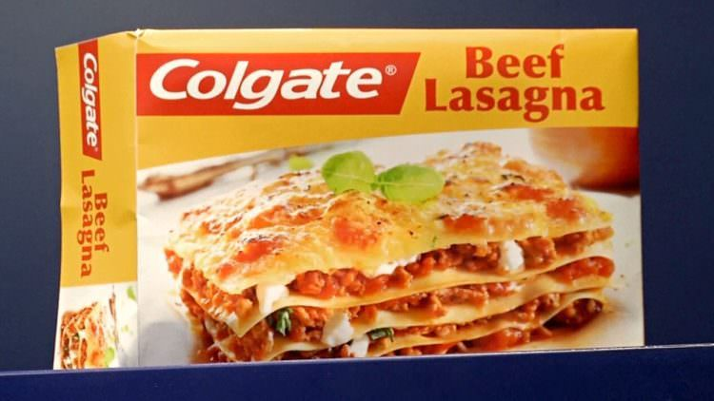
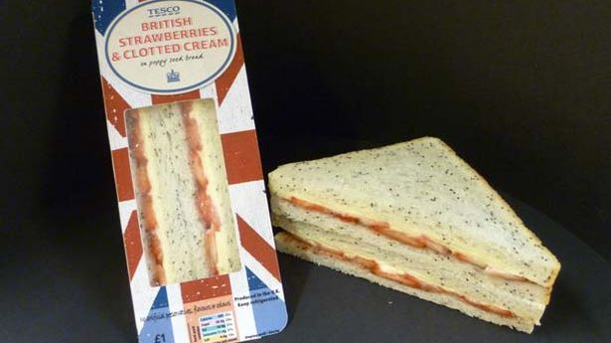
Einige epische Misserfolge...
Wie wir alle wissen, ist Colgate eine wichtige Zahnpflegemarke. Als das Unternehmen in den lukrativen Markt für Fertiggerichte einsteigen wollte, indem es sich die starke Markentreue zunutze machte, führte es eine Tiefkühlkostlinie ein. In den 1980er Jahren brachten sie eine Reihe von Tiefkühlkost auf den Markt, doch diese Markenerweiterung war ein peinlicher Misserfolg.
Im Jahr 2011 beschloss Tesco, ein neues Sandwich auf den Markt zu bringen, um von den Wimbledon Tennis Championship zu profitieren. Das war sicherlich ein Risiko, das sich für die Supermarktkette leider nicht auszahlte

Slide 58
03
Nährwert- und gesundheitsbezogene Angaben

Slide 59
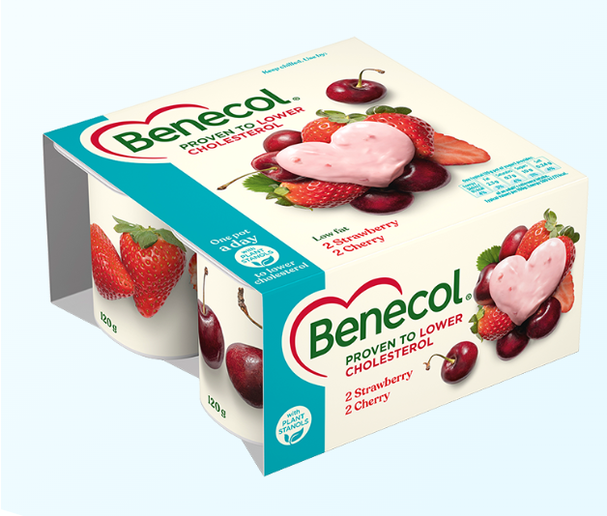
Beispiel einer gesundheitsbezogenen Angabe
Angaben über Lebensmittel...
Immer mehr Lebensmittel, die in der EU verkauft werden, tragen nährwert- und gesundheitsbezogene Angaben.
Eine nährwertbezogene Angabe besagt oder suggeriert, dass ein Lebensmittel vorteilhafte ernährungsphysiologische Eigenschaften hat, wie z. B. "fettarm", "ohne Zuckerzusatz" und "ballaststoffreich".
Eine gesundheitsbezogene Angabe ist jede Aussage auf Etiketten, in der Werbung oder in anderem Marketingmaterial, die besagt, dass der Verzehr eines bestimmten Lebensmittels gesundheitsfördernd sein kann, z. B. dass ein Lebensmittel dazu beitragen kann, die natürlichen Abwehrkräfte des Körpers zu stärken.

Slide 60


Kennen Sie den Unterschied zwischen nährwertbezogenen Angaben und gesundheitsbezogenen Angaben?
Nährwertbezogene Angaben
Gesundheitsbezogene Angaben
Sie beziehen sich auf den Kalorien- oder Nährstoffgehalt des Lebensmittels. In der Regel handelt es sich um vergleichende Angaben
Fettarm
zuckerarm
Ballaststoffreich
Eiweißreich
Diese beziehen sich auf die FUNKTION des Lebensmittels:
Stärkung der Immunität
Geringeres Risiko für Herzkrankheiten/Krebs
Senkt den Cholesterinspiegel
Unterstützt das Wachstum

Slide 61
Vergleichende Angaben, wie zum Beispiel...
REDUZIERT
WENIGER ALS
WENIGER
ERHÖHT
MEHR ALS
Für funktionelle Lebensmittel und Nutrazeutika (die für ältere Erwachsene geeignet sind) gibt es in Europa weder einen spezifischen Rechtsrahmen noch eine gesetzliche Definition.
Funktionelle Lebensmittel und Nutrazeutika mit nährwert- und gesundheitsbezogenen Angaben zu Vitaminen, Mineralstoffen und/oder anderen Stoffen in ihrer Kennzeichnung, Aufmachung und/oder Werbung müssen die spezifischen Anforderungen der Verordnung (EG) 1924/2006 erfüllen. (Dominguez Diaz et al., 2019)

Slide 62
Anforderungen für Lebensmittelunternehmen...
Nachdem Sie die Verwendung Ihrer gesundheitsbezogenen Angabe GERECHTFERTIGT und die BESONDEREN VERWENDUNGSBEDINGUNGEN erfüllt haben
Ihre Nährwertkennzeichnung muss die Angaben widerspiegeln
Wenn sich eine Angabe auf eine Substanz bezieht, die nicht auf der Nährwertkennzeichnung erscheint, muss ihre Menge im selben Sichtfeld angegeben werden, in dem die Nährwertkennzeichnung erscheint.
Wenn ein Produkt eine Verringerung der Risikofaktoren für die Entstehung von Krankheiten suggeriert/beansprucht, muss auf dem Etikett, in der Aufmachung oder in der Werbung ein Hinweis erscheinen, der die Verbraucher darüber informiert, dass die Krankheit, auf die sich die Angabe bezieht, von anderen Risikofaktoren beeinflusst wird.
Konkrete Beispiele für diese Forderungen finden Sie hier:
An international regulatory review of food health-related claims in functional food products labeling - ScienceDirect

Slide 63
Tipps für gesundheitsbezogene Angaben für seniorengerechte Lebensmittel
2. Wählen Sie leicht verständliche gesundheitsbezogene Angaben; insgesamt bevorzugen ältere Verbraucher eher kurze gesundheitsbezogene Angaben, die nur die gesundheitlichen Vorteile nennen, z. B. "gut für Ihr Herz".
In einigen Fällen bevorzugen ältere Erwachsene jedoch eine lange Erläuterung der gesundheitsbezogenen Angaben, um Verwirrung zu vermeiden, z. B. "enthält einen hohen Anteil an Omega-3-Fettsäuren, die entzündungshemmende Eigenschaften haben und das Risiko von Herzerkrankungen verringern können".
1. Wählen Sie gesundheitsbezogene Angaben, die nur die Vorteile eines Produkts betonen (z. B. "reich an Eiweiß") und nicht die Technologie dahinter (z. B. "mit Eiweiß angereichert"). Dies kann die Präferenz der Verbraucher erhöhen oder ihr Kaufverhalten beeinflussen.

Slide 64
Die Bedeutung der korrekten Verwendung von ANGABEN
Protein
HIGH
Health
natural
Claim
Lebensmittel mit Angaben, die die Verbraucher in die Irre führen könnten, sind auf dem EU-Markt verboten.
Dies schützt nicht nur die Verbraucher, sondern fördert auch die Innovation und gewährleistet einen fairen Wettbewerb.
Die Vorschriften gewährleisten den freien Verkehr von Lebensmitteln mit Angaben, da jedes Lebensmittelunternehmen die gleichen Angaben auf seinen Produkten überall in der Europäischen Union verwenden kann.
Für weitere Informationen klicken Sie hier...
Low-fat
Low
HIGH
Calcium
High-fibre
Minerals
Nutrition
Food
Low
SALT
vitamins
Fat-free
Sugar
FREE-FROM
Source
vitamins
ROADMAP (europa.eu)

Slide 65
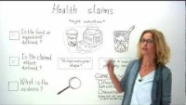
Die Rolle der European Food Safety Authority EFSA
EFSA ist zuständig für die Überprüfung der wissenschaftlichen Begründung der eingereichten Angaben, von denen einige bereits verwendet werden, andere von den Antragstellern vorgeschlagen werden - (Unternehmen, die Anträge auf Zulassung in der EU stellen wollen).
Diese Informationen dienen als Grundlage für die Europäische Kommission und die Mitgliedstaaten, die dann entscheiden, ob sie die Anträge genehmigen.
Nutrition applications: regulations and guidance | EFSA (europa.eu)
What are health claims and how are they assessed? - YouTube

Slide 66
Die fünf wichtigsten Forderungen im Zusammenhang mit dem gesunden Altern (für Senioren)
Auswahl von Angaben…
Für die Lebensmittelunternehmen ist es schwierig, eine neue gesundheits- oder nährwertbezogene Angabe von der EFSA genehmigen zu lassen, da sie starke wissenschaftliche Beweise und einen Konsens benötigt.
Daher können die KMU über die EU-Datenbank “EU Register of nutrition and health claims made on foods”, die zulässige gesundheits- und nährwertbezogene Angaben einsehen.
WICHTIGE LEKTÜRE:
EU Register of nutrition and health claims made on foods (v.3.6) (europa.eu)
Nutrition claims (europa.eu)
2. Energie / Wachsam-keit
Verdauung/Darm-gesundheit
3. Herz-gesundheit
4. Gesundheit des Immun-systems
5. Gehirn / Kognitive Gesundheit
(According to Innova Market Insights)

Slide 67
04
Innovative Verpackung und Lebensmitteletikettierung

Slide 68

Innovative Verpackungen
In diesem Abschnitt geht es um die Rolle der Verpackung bei der Entwicklung neuer Lebensmittelprodukte für Senioren.
Einige Überlegungen:
Die Form der Verpackung kann ausschlaggebend dafür sein, ob das Lebensmittel von den Senioren akzeptiert wird oder nicht.
Die Wahrnehmung, die sie durch das Aussehen der Verpackung erhalten, die Benutzerfreundlichkeit der Verpackung und die Fähigkeit, den Inhalt der Verpackung zu lesen oder zu verstehen, sind alles Faktoren für ihre Kaufentscheidung.

Slide 69

Einflussfaktoren
Achten Sie darauf, dass körperliche Einschränkungen die Auswahl von Lebensmitteln für Senioren beeinflussen können. Ihre Kraft kann das Öffnen oder Tragen bestimmter Lebensmittelprodukte beeinträchtigen. Ihr Sehvermögen kann die Fähigkeit beeinträchtigen, das Etikett zu lesen oder das Produkt bzw. dessen Vorteile zu erkennen.
Wir empfehlen, bei der Neuentwicklung von Lebensmitteln für Senioren all diese Faktoren zu berücksichtigen und Ihre Verpackungen seniorengerecht zu optimieren.

Slide 70
Faktoren, die bei der Gestaltung von Lebensmittelverpackungen für Senioren zu berücksichtigen sind
Blindenschrift, Kontrastfarbe, erhabenes Logo
Schnell-reaktions-codes
Entwurfs Attribute
von Verpackungen
Selbst-entlüftende Verpack-ungen
Leichtes Öffnen
Angemessenes Gewicht und Größe
Cool Spot Verpackung
Lebensmittelverpackungskonzept für die alternde Bevölkerung

Slide 71
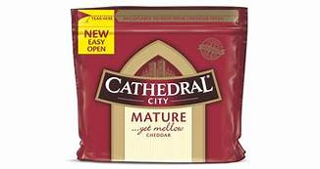
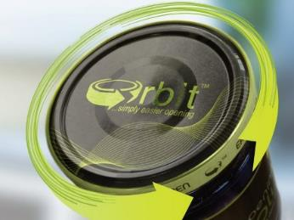


Verpackungsinnovationen, die bereits existieren...
Leicht zu reißen
Orbit-Deckel auf Gläsern
Sichere selbstent-lüftende Verpackungen
Vakuum-
Skin-Verpackung
Packagingsense.com

Slide 72

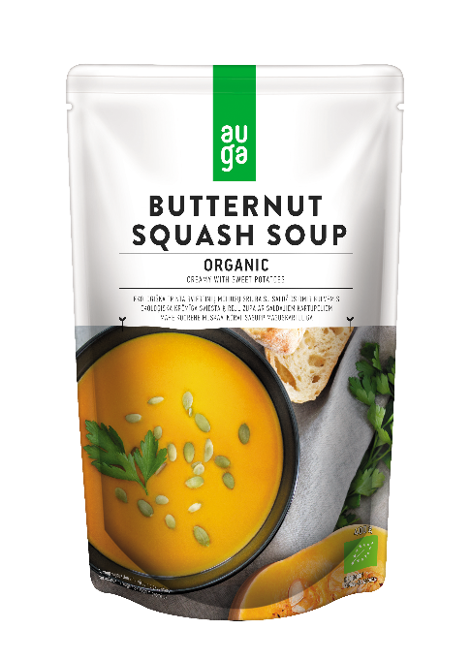
Unsere Fallstudie…AUGA - LITHUANIA
Lassen Sie sich inspirieren…
AUGA zeigt eine angemessene Verwendung von Verpackungen, die für alle Endverbraucher geeignet sind, aber als besonders geeignet für Senioren angesehen werden.
Die innovative Verpackung der Suppe ist leicht zu öffnen, und die Suppe muss nur in einem Topf, in der Mikrowelle oder durch 10-minütiges Eintauchen einer ungeöffneten Packung in kochendes Wasser erhitzt werden. Außerdem handelt es sich um eine Einzelportion, so dass sie nicht schwer zu tragen ist und keine Lebensmittelabfälle entstehen.
Klicken Sie hier

Slide 73

Potenzielle neuartige Verpackungsideen...
Zusätzliche Kommunikation
Angemessene Portionsgröße für Senioren
Ton / Sprache Anweisungen
Blindenschrift
Erhabene Logos
Kontrastierende Farben
Klare Diagramme
Warnungen
Signaltöne
Sprach-erinnerungen
Einzelne Portionen
Tragbare Gewichte
Wiederverschließbare Verpackungen
Sie sind nützlich, um die auf dem Markt befindlichen Lebensmittel leicht identifizieren zu können.
Diese könnten in Verpackungssysteme integriert werden, um Senioren an die Nahrungsaufnahme zu erinnern oder Warnhinweise zu geben usw.
Senioren neigen dazu, kleinere Portionen zu verzehren, daher könnten kleinere Packungsgrößen oder verschließbare Packungen sinnvoll sein.

Slide 74

Lebensmitteldesign und Kompensationsstrategien
In Anbetracht der eingeschränkten motorischen Fähigkeiten und der Häufigkeit von Arthritis sollten die Lebensmittel so gestaltet werden, dass sie leicht zu handhaben, zu schneiden und zu essen sind. Eine gute Faustregel ist, Lebensmittel so zu gestalten, dass sie mundgerecht sind und/oder mit einer Gabel oder einem Löffel in einer Hand gegessen werden können.

Slide 75

Empfohlene Forschung
Das Food Packaging Forum ermöglicht es den Interessengruppen, bessere Entscheidungen zu treffen, indem es die neuesten wissenschaftlichen Erkenntnisse über Chemikalien in Lebensmittelkontaktmaterialien und über die Umweltauswirkungen von Lebensmittelverpackungen anwendet.
Mit seinen unabhängigen, ausgewogenen und wissenschaftlich fundierten Veröffentlichungen und Instrumenten trägt das Food Packaging Forum zum Schutz der Gesundheit von Mensch und Umwelt bei.
Bevor Sie sich für eine geeignete Verpackung für Ihr Lebensmittelprodukt entscheiden, sollten Sie sich über die Gesetzgebung und die Auswirkungen der Verwendung bestimmter Materialien informieren. Für weitere Informationen klicken Sie hier...

Slide 76

Etikettengenauigkeit und -transparenz
Die EU Bio-label
Etiketten erfüllen eine sehr wichtige Funktion. Sie dienen als Orientierungshilfe für die Verbraucher am Verkaufsort. Etiketten ermöglichen es Ihnen auch, Ihr Produkt als gesund oder umweltfreundlich zu kennzeichnen.
Bis auf wenige Ausnahmen (z. B. das EU-Bio-Label) gibt es jedoch keine gesetzlichen Vorschriften für den Erhalt eines Lebensmittelsiegels. Vielmehr werden die meisten Labels von Wirtschaftsverbänden vergeben, die ihre eigenen Standards festlegen. Quelle
Das Bio-Label der Europäischen Union verleiht den in der EU erzeugten Bio-Produkten eine kohärente visuelle Identität. Dies erleichtert es den Verbrauchern, ökologische Erzeugnisse zu erkennen, und hilft den Landwirten, sie in der gesamten EU zu vermarkten. Das Bio-Logo darf nur auf Erzeugnissen verwendet werden, die von einer zugelassenen Kontrollstelle oder -einrichtung als ökologisch zertifiziert wurden.
The organic logo | European Commission (europa.eu)

Slide 77
Etiketten und Angaben auf Lebensmitteln
Nährwertangaben
In der EU ermöglichen es die Kennzeichnungsvorschriften den Bürgern, sich umfassend über den Inhalt und die Zusammensetzung von Lebensmitteln zu informieren.
Die Kennzeichnung hilft den Verbrauchern, beim Kauf ihrer Lebensmittel eine sachkundige Wahl zu treffen.
Die Nährstoffe müssen in einer bestimmten Reihenfolge angegeben werden - Energie (sowohl in kJ als auch in kcal) und die Mengen an Fett, gesättigten Fettsäuren, Kohlenhydraten, Zucker, Eiweiß und Salz (anstelle von "Natrium", das nicht mehr zulässig ist).
Wenn Angaben zum Nährwert oder zur Gesundheit des Produkts gemacht werden, sind detaillierte Informationen vorgeschrieben.
Je 100 g
Energie
485 kJ / 117 kcal
Fett
8 g
davon gesättigt
3.7 g
Kohlenhydrate
9 g
Davon Zucker
8 g
Proteine
1,4 g
Salz
0,02 g
Vitamin C
14,81 mg 19% RI*
Der Salzgehalt ist ausschließlich auf das Vorhandensein von natürlich vorkommendem Natrium zurückzuführen.
*Referenzaufnahme eines durchschnittlichen Erwachsenen (8 499 kJ / 2 000 kcal)
ZUTATEN: Mandarin-Orangen (37,9%), Schlagsahne (Milch), Birnen (12,4%), Pfirsiche (7,7%), kernlose Thompson-Trauben (7,5%), Äpfel (7,5%), Bananen (5,9%), englische Walnüsse (Baumnüsse)

Slide 78
Verpflichtende Informationen für vorverpackte Lebensmittel in der EU...
Welche Art von Informationen müssen Sie angeben?
Bezeichnung des Lebensmittels
Zutatenliste (einschließlich aller Zusatzstoffe)
Informationen über Allergene
Menge bestimmter Zutaten
Datumsangabe (Mindesthaltbarkeitsdatum/ Verbrauchsdatum)
Herkunftsland, falls aus Gründen der Klarheit für den Verbraucher erforderlich, z. B. Landesflagge
Name und Anschrift des Lebensmittelunternehmers mit Sitz in der EU oder des Importeurs
Nettomenge
etwaige besondere Lagerungs- und/oder Verwendungsbedingungen
gegebenenfalls eine Gebrauchsanweisung
Alkoholgehalt bei Getränken (falls höher als 1,2 %)
Nährwert Deklaration
Klicken sie hier
Food labelling - general EU rules - Your Europe (europa.eu)
Nach EU-Recht und/oder nationalem Recht müssen einige Lebensmittel möglicherweise auch spezielle Warnhinweise enthalten, die sich beispielsweise auf Zutaten beziehen, die nicht für den Verzehr durch Kinder empfohlen werden (wie Koffein).

Slide 79
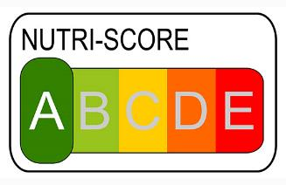
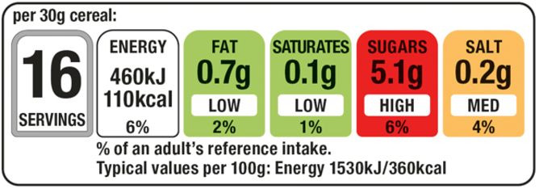
Etiketten jetzt und in Zukunft...
Ein aktueller Ansatz zur Kennzeichnung ist der Nutri-Score, bei dem eine 5-stufige Farb- und Buchstabenskala einen Überblick über die Nährwertqualität des Lebensmittels gibt.
Der Weltmarkt für intelligente Verpackungen wird jedoch voraussichtlich jährlich um 5,4 % wachsen und im Jahr 2025 52 Mrd. USD erreichen. Die Digitalisierung wird eine größere Transparenz und Rückverfolgbarkeit eines Produkts ermöglichen. Hier können Blockchain und IoT eine Rolle spielen.

Slide 80
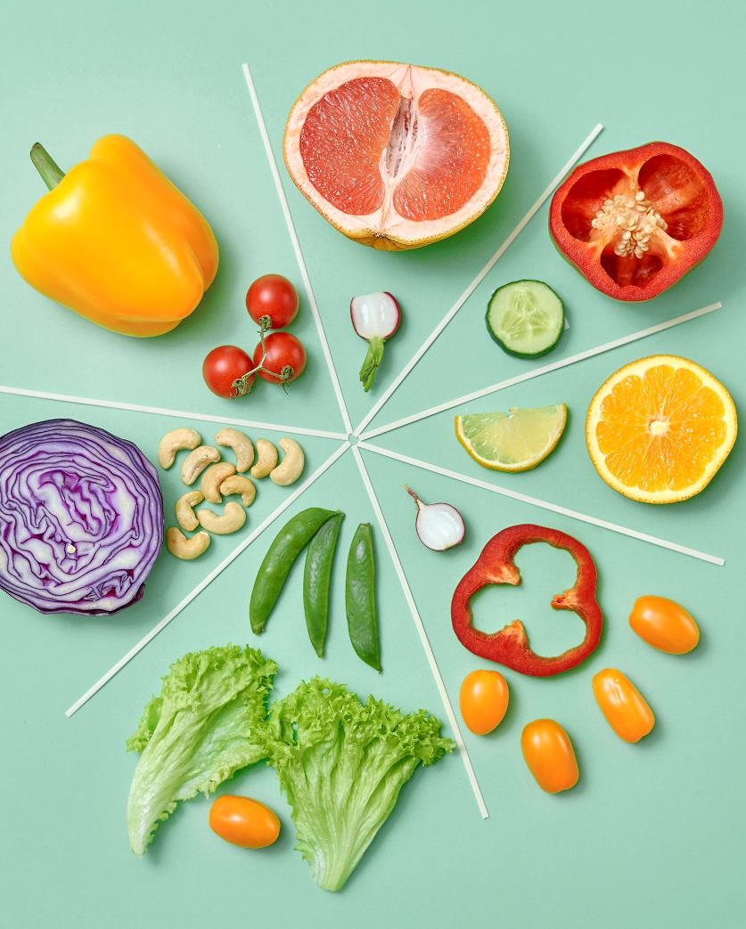
Etiketten jetzt und in Zukunft...
Wie bereits erwähnt, haben Produktetiketten viele Funktionen - eine davon ist es, aufzufallen und die Aufmerksamkeit im Regal auf sich zu ziehen; die vielleicht wichtigste Funktion ist jedoch, die Verbraucher zu informieren. Etiketten erzählen die Markengeschichte eines Produkts, präsentieren aber auch Fakten, die den Verbrauchern helfen, sich für einen Kauf zu entscheiden.
Aber es geht noch weiter: Nach Angaben von Fraunhofer.de, 85% der deutschen Kunden wollen ihre Lebensmittel zurückverfolgen können, und 60 % geben an, dass ihr Lebensmittelkauf durch Etiketten beeinflusst wird. Diese Prozentsätze sind bei Lebensmitteln höher als bei jedem anderen Produkt.

Slide 81

Blockchain und die Zukunft der Lebensmittel- und Getränkeverpackung
Wie können Kennzeichnungsdaten robuster gemacht werden?
Blockchain ist eine digitale Technologie, die Transparenz über das Etikett hinaus bieten kann. Im Gegensatz zu anderen digitalen Datenbanken kann ein einmal protokollierter Eintrag nicht mehr geändert werden, was ihm einen hohen Vertrauenswert verleiht.
Blockchain ist hochgradig sicher und vollständig dezentralisiert, und Start-ups nutzen die Blockchain-Technologie jetzt, um die Rückverfolgbarkeit ihrer Produkte zu gewährleisten.
Klicken Sie hier um mehr zu lernen
The Ultimate Blockchain Cheat Sheet - 15+ Blockchain Questions Everybody Should Know About - 101 Blockchains

Slide 82

Einen Schritt voraus sein...
Blockchain kann Lebensmittelunternehmen wie Sie in die Lage versetzen, schnell die relevanten und gewünschten Informationen in Bezug auf Rückverfolgbarkeit und Produktdaten bereitzustellen und auch Ihre Geschichte zu erzählen, so dass Sie das Vertrauen der Verbraucher gewinnen können.

Slide 83

Warum Blockchain verwenden?
In Verbindung mit neuen Technologien könnte die Kennzeichnung eines Produkts ein neues Maß an Transparenz bieten und damit die Verbraucher bei ihren Kaufentscheidungen unterstützen.
Die Verbraucher verlangen immer mehr Herkunftsinformationen, insbesondere in Bezug auf Lebensmittelsicherheit und Tierschutz, und es ist zu erwarten, dass dies noch zunehmen wird". (Quellen: Label Insight/Food Marketing Institute /Hartman Group).

Slide 84

Verwendung von QR-Codes in der Blockchain
Die Herausforderung für Designer besteht darin, QR-Codes so in die Verpackung zu integrieren, dass sie nicht aufdringlich sind und die Kunden zum Mitmachen anregen.
Die Biermarke Downstream hat sich dafür entschieden, seinen QR-Code zu einem integralen Bestandteil seiner Ästhetik zu machen. Es wurde von Ireland Craft Beers in Zusammenarbeit mit arc-net entwickelt und behauptet, das erste Blockchain-Bier der Welt zu sein. Jede Dose ist mit einem großen QR-Code versehen, über den die Kunden auf einfache Weise weitere Informationen zu ihrem jeweiligen Bier erhalten können.
Video Link

Slide 85

Internet of Things
Das 'Internet of Things' (IoT) bezieht sich auf die Art und Weise, wie ein Netz miteinander verbundener physischer intelligenter Objekte miteinander kommunizieren und Informationen und Daten über das Internet sammeln und austauschen kann.
In der Lebensmittelbranche können diese Objekte Smartphones der Kunden, POS-Systeme, Logistikmanagementsysteme und intelligente Küchengeräte sein.

Slide 86

IoT und Verpackungen für Fertiggerichte
Die Verpackung von Fertiggerichten wird immer intelligenter, bewusster und interaktiver. Diese Entwicklung wird als intelligente Verpackung bezeichnet, und zu den ersten lokalen Anbietern gehören Unternehmen wie Tetra Pak
Die Industrie für Fertiggerichte ist in hohem Maße von Lebensmittelsicherheit, Frische, Langlebigkeit und Lagerfähigkeit abhängig. Intelligente Verpackungen können das Internet der Dinge (IoT) und Big Data nutzen, um eine dynamische Verbindung mit Sensoren auf Verpackungen wie RFID (Radiofrequenz-Identifikation), NFC (Nahfeldkommunikation), Bluetooth und Smart Labels herzustellen.
Verfolgung von Protokollen
Digitale E-Etiketten
Auslöser für die Wiederbestellung
Manipulations-sensoren
Warnungen vor dem Verfall
Temperatur-sensoren

Slide 87

IoT und Verpackung
Das Internet der Dinge ist daher auf der Seite des Verpackungsprozesses anwendbar, um die Abläufe reibungsloser und kosteneffizienter zu gestalten, während es auf der Seite des Verbrauchers die Auseinandersetzung mit den Produkten erleichtert, unter anderem durch interaktive oder technologiegesteuerte Verpackungen.
Ob eingebettet in Sensoren durch QR-Codes, virtuelle Realität oder Augmented-Reality-Optionen - es gibt zahlreiche Möglichkeiten für die Zusammenarbeit von IoT und Verpackung.

Slide 88
05
Sensorische Analyse und Verbrauchertests

Slide 89

Sinne
Die Art und Weise, wie wir Lebensmittel sensorisch wahrnehmen, wird von den fünf menschlichen Sinnen bestimmt: Sehen, Riechen, Schmecken, Tasten und Hören. Der Erfolg von Lebensmitteln hängt in hohem Maße davon ab, inwieweit ihre sensorische Qualität bei der Zielgruppe Anklang findet.
Andere Vorteile, wie z. B. gesundheitliche Aspekte, können den wahrgenommenen Wert des Lebensmittels erhöhen, sind aber weitgehend nutzlos, wenn die sensorischen Eigenschaften unattraktiv sind.
... "Sie können mir sagen, dass es gut für mich ist, aber das nützt nichts, wenn es aussieht, schmeckt und sich anfühlt wie Pappe!"

Slide 90
Sensorische Eigenschaften werden im Allgemeinen in dieser Reihenfolge wahrgenommen...
Education Infographics
A
B
C
D
Geruch, Wohlgeruch/ Aroma
Aroma (Geruch, Geschmack und chemische Empfindung)
Erscheinungsbild
Textur und Konsistenz

Slide 91
Lebensmittel-Variablen...
“Unsere Sinne sind darauf ausgelegt, zusammenzuarbeiten, und wenn sie kombiniert werden, schenkt das Gehirn ihnen mehr Aufmerksamkeit und kodiert die Erinnerung besser.” Medina (2014)
Bei der Bewertung von Lebensmitteln greifen alle Variablen und Sinne ineinander (Multimodalitäten). Die sensorische Analyse (oder sensorische Bewertung) ist eine wissenschaftliche Disziplin, die die Grundsätze der Versuchsplanung und der statistischen Analyse auf die Nutzung der menschlichen Sinne (Sehen, Riechen, Schmecken, Tasten und Hören) anwendet, um Lebensmittel zu bewerten. Sie werden im Allgemeinen wie folgt "verpackt" und bewertet:
PALATABILITÄT
ERSCHEINUNGSBILD
GESCHMACK

Slide 92
Allgemeine Testmethoden für die sensorische Analyse:
1. Analytische Methoden
(Objektiv)
Unterscheidungstests
Beschreibende Tests (Profiling)
2. Affektive Methoden
(Subjektiv)
Präferenztests
Abnahmetests
“Instrumentelle" Messungen der wahrgenommenen Qualität
Reaktion der Verbraucher auf die wahrgenommene Qualität

Slide 93
Bei den analytischen Methoden der sensorischen Bewertung handelt es sich in der Regel um unterscheidende und/oder beschreibende Methoden.
1. Analytische Methoden:
Unterscheidungstest kann verwendet werden, um festzustellen, ob sich die Gerichte/Produkte voneinander unterscheiden
wenn ein bestimmtes Merkmal (Knusprigkeit, Weichheit, Schmelzpunkt usw.) zwischen den Proben unterschiedlich ist, oder
wenn ein Produkt mehr von einem ausgewählten Merkmal aufweist als ein anderes.
Beschreibende Methoden werden verwendet, um umfassendere Profile eines Produkts zu erstellen, indem die Diskussionsteilnehmer gebeten werden, es zu identifizieren:
verschiedene Merkmale innerhalb des Produkts und
quantifizieren die Merkmale.
Bessere Ergebnisse werden von geschulten Geschmackspanelisten erzielt.

Slide 94
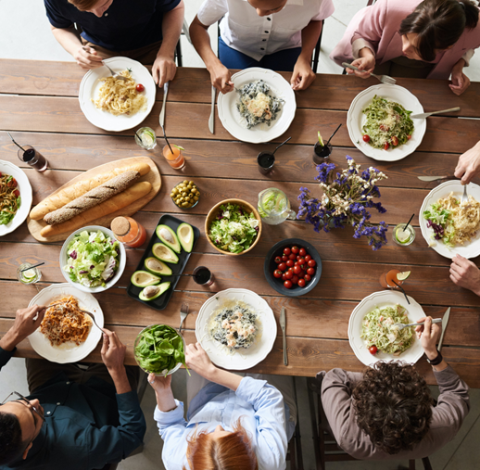
2. Affektive Methoden:
Zusammenstellung eines Gremiums Ihrer Zielkunden, um Fragen wie diese zu beantworten:
Welches Produkt bevorzugen Sie?
Welches Produkt gefällt Ihnen?
Wie gut gefällt Ihnen dieses Produkt?
Wie oft würden Sie dieses Produkt kaufen/verwenden?
Affektive Methoden erfordern eine viel größere Panelgröße als analytische Methoden, um eine größere Sicherheit bei der Interpretation der Ergebnisse zu gewährleisten.

Slide 95
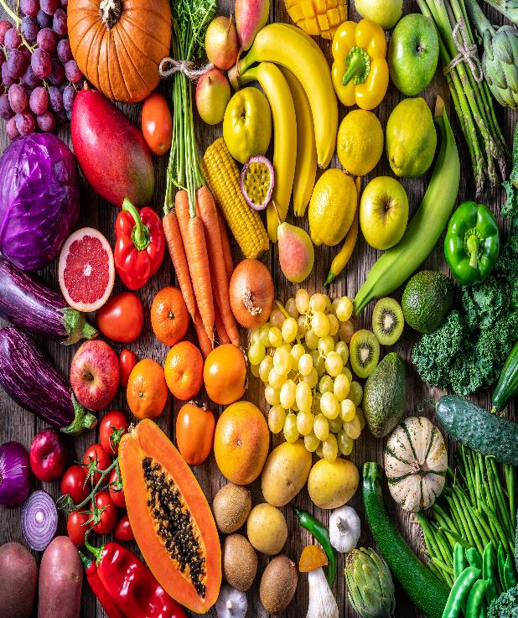
Lebensmittel-Variablen: Auch das Erscheinungsbild sollte berücksichtigt werden...
Die Verdauung beginnt in den Augen. Das Aussehen der Lebensmittel trägt dazu bei, den Mund auf die ankommende Nahrung vorzubereiten (der "mouth-watering effect"). Die technische Beschreibung.....
Das Aussehen von Lebensmitteln, das hauptsächlich durch die Farbe der Oberfläche bestimmt wird, ist der erste Eindruck, den der Verbraucher wahrnimmt und den er nutzt, um ein Lebensmittel entweder zu akzeptieren oder abzulehnen (Leon et al., 2006).
Bei der Prüfung des Aussehens geht es um die visuelle Wahrnehmung von Lebensmitteln, also um Farbe, Größe, Form, Transparenz, Stumpfheit und Glanz.
Aussehen und Farbe lassen sich leicht anhand von Früchten erklären. Wenn eine Frucht reift, wird die Farbe angereichert, oder wenn ein Lebensmittel verdirbt oder schimmelt, verliert es an Farbe.

Slide 96
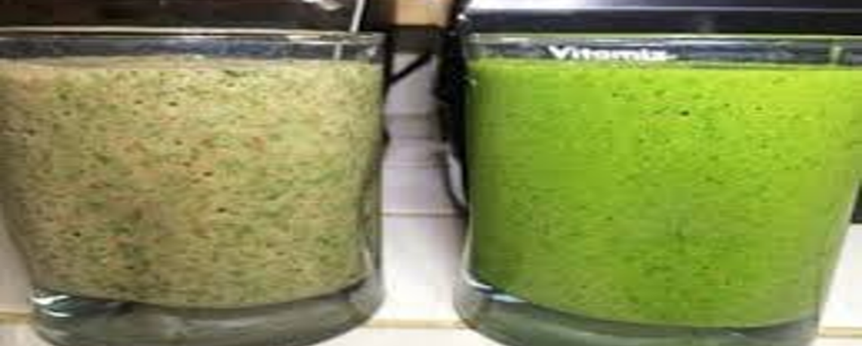
Visuell und olfaktorisch...
WELCHE WÜRDEN SIE WÄHLEN?
Die visuelle Wahrnehmung oder die Geruchssignale (Geruch) sind in der Regel die ersten Sinne, die Informationen über die Qualität von Lebensmitteln liefern oder diese wahrnehmen.

Slide 97



Geschmack besteht in der Regel aus 3 Komponenten:
GERUCH
MUNDGEFÜHL
GESCHMACK
Dies trägt zum Genuss des Essens bei: z. B. der Duft von frisch gebackenem Brot
Dies ist die physische Empfindung, die ein Lebensmittel oder Getränk im Mund hervorruft; manchmal ist sie mit der Textur verbunden.
Dies spielt eine wichtige Rolle beim Erkennen, Akzeptieren und Schätzen von Lebensmitteln: süß, salzig, sauer, bitter, umami

Slide 98

Warum eine deskriptive Analyse?
Eine detaillierte Beschreibung eines einzelnen Produkts (die ein Einzelhändler verlangen könnte). Eine grundlegende Beschreibung enthält oft: Geruch/Geschmack, Aussehen, Geschmack, Mundgefühl/Geschmacksempfinden, Nachgeschmack
Zum Vergleich von Produkten (z. B. Qualitätsmerkmalblätter - normalerweise für ein großes Unternehmen)
Zur Unterstützung bei der Bestimmung der Haltbarkeitsdauer
Für NPD: Zielabgleich (mit den Bedürfnissen/Präferenzen des Marktes)
Zur Behebung von Kundenbeschwerden oder als Teil der Problemlösung

Slide 99

Wie unsere Sinne interagieren
Leatherhead Food Research hat ein hervorragendes Forschungspapier veröffentlicht, das uns hilft zu verstehen, wie die Sinne zusammenarbeiten.
Auf 7 Seiten werden faszinierende Untersuchungen wie die physischen (taktilen/geschmacklichen) Interaktionen vorgestellt. Es ist ein leistungsfähiges Instrument für Entwickler von Lebensmittelprodukten und Marketingfachleute.
LESEN SIE: White-Paper-How-Our-Senses-Interact.pdf (leatherheadfood.com)

Slide 100
Verkostung und Prüfung WORD BANK...
Bei der Durchführung von Lebensmittelanalysen ist es nützlich, eine Reihe von Adjektiven zu haben, die Sie bei der Beschreibung Ihres Produkts unterstützen. Dies sind die wichtigsten Wörter, die verwendet werden, und sie überschneiden sich oft.
ERSCHEINUNGSBILD
Appetitlich, attraktiv, spröde, verbrannt, klar, wolkig, bunt, farblos, cremig, dunkel, trocken, schaumig, frisch, fettig, feucht, gesprenkelt, undurchsichtig, blass, pulvrig, glänzend, glatt, saftig, dick, wässrig.
GERUCH
Aromatisch, adstringierend, verbrannt, Kaffee, fermentiert, blumig, frisch, fruchtig, muffig, scharf, ranzig, geröstet, rauchig, sauer, würzig, abgestanden.
STRUKTUR
Klebrig, luftig, spröde, sprudelnd, käsig, grob, zusammenhängend, kalt, knusprig, mürbe, knackig, kristallin, trocken, sprudelnd, elastisch, faserig, fein, fest, sprudelnd, flockig, flach, schaumig, körnig, fettig, körnig, klumpig, feucht, matschig, pulverig, gummiartig, schleimig, weich, schwammig, klebrig, zart, zäh.
GESCHMACK
Säuerlich, bitter, fade, verbrannt, buttrig, cremig, fettig, kräuterig, muffig, salzig, scharf, rauchig, sauer, würzig, schal, süß, herb, sauer, geschmacklos, wässrig
TON
Sprudelnd, knackend, knirschend, reibend, sprudelnd, sickernd, brutzelnd, schnappend.

Slide 101
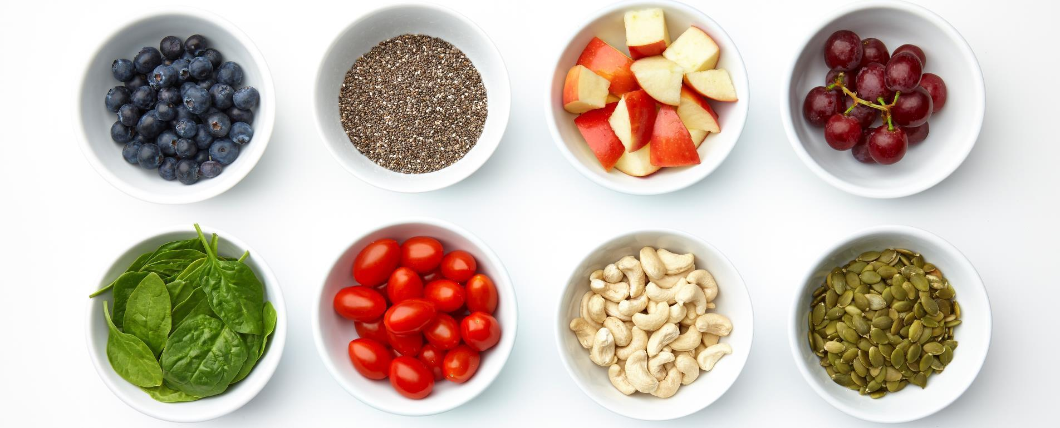
Mit unseren Beschreibenden Wörtern...
Sinneseindrücke in Worte zu fassen, damit Sie Ihr Produkt anderen, z. B. Ihren Kunden, vermitteln können, ist oft auch für das Marketing sehr nützlich.

Slide 102


Ein Überblick über die sensorische Analyse:
Carol Griffin von Sensory Services in Teagasc, Irland, erklärt die Rolle der sensorischen Analyse bei Lebensmitteln.
Sensory Analysis - Carol Griffin, Teagasc - YouTube

Slide 103


Unterscheidungstests
"Worin besteht der Unterschied zwischen den Proben?"
Wenn Sie die Art der feststellbaren Unterschiede zwischen den Proben ermitteln müssen (z. B. sehr würzige oder starke Aromen in den Produkten), kann ein Unterscheidungstest verwendet werden.
Beispiele für Unterscheidungstests:
Dreieckstest (z. B. welche Probe ist am stärksten unterschiedlich?)
Paarweiser Vergleichstest (z. B. welche Probe ist süßer?),
Andere Tests wie der Duo-Trio-Test (z. B. Auswahl der Probe, die mit der Referenzprobe übereinstimmt)

Slide 104
Quantitative Messung der Meinungen der Verbraucher...
Verwendung von Verbraucherurteilen zu Lebensmitteln (z. B. Gefallen, Wünschen, Kaufabsicht)
Präferenztest
Akzeptanztest
Hedonische 9-Punkte-Skala
Gerade noch richtig (JAR) Punkte
Extrem ablehnen
Weder mögen noch nicht mögen
Extrem mögen
Nicht süß genug
Gerade richtig
Zu süß

Slide 105

Sensorische Tests für ältere Verbraucher - Empfehlungen
Die Rekrutierung älterer Verbraucher/Verkoster erfordert ein gründliches Auswahlverfahren: (z. B. Bewertung des kognitiven Status, Bewertung der sensorischen Fähigkeiten, Bewertung der Zahngesundheit usw.).
Die Tests sollten vereinfacht werden, mit einer geringeren Arbeitsbelastung während der Verkostungssitzung (z. B. da die ältere Bevölkerung leicht ermüdet, mehr Zeit für die Anleitung, für die Trainingsphase, weniger Produkte zum Verkosten usw.).
Praktische Empfehlungen
Geben Sie "leicht lesbare" Anweisungen und Testfragebögen
Geben Sie die Anweisungen sowohl mündlich als auch schriftlich (und prüfen Sie dann individuell, ob sie gut verstanden wurden).
Ein strenges und angemessen langes Spülprotokoll muss vor jeder Verkostung eingehalten werden.
Der Prüfer oder Trainer sollte nett zu den Senioren sein, aber neutral, um eine Voreingenommenheit zu vermeiden.

Slide 106
Sensorische Analyse in der NPD
Sicherstellen, dass die sensorische Analyse auf Qualität abzielt
Beschreibendes Profiling für ein Produkt oder einen Produktprototyp
Definition der sensorischen Attribute
Vom Pilotprojekt zur Produktion
Sensorisch bedingte Haltbarkeit
Sensorische Spezifikationen
Laufende Qualitätssicherung (QA)
Von Küchenwaage bis Pilotprojekt
Der Einsatz sensorischer Analysen während Ihrer NPD-Reise liefert mehr Informationen über das Produkt und Kenntnisse über die Verbraucherpräferenzen
Sensorische Verfahren können während des gesamten Prozesses eingesetzt werden, von der Ideenfindung und Machbarkeitsprüfung über die Entwicklung und Produktion bis hin zur Markteinführung.
Es ist eine gute Idee, zunächst die sensorischen Eigenschaften in der Küchengröße/Entwicklungsphase zu ermitteln. Hierfür können Sie interne oder externe Panels verwenden.
Ein weiterer wichtiger Aspekt ist die Haltbarkeit des Produkts - bei einigen Produkten hängt die Haltbarkeit eher von der sensorischen Veränderung als vom mikrobiologischen Aspekt ab.
NPD
Definieren Sie Ihre Ziele,
die akzeptablen Bereiche der sensorischen Eigenschaften
Verwenden Sie idealerweise Verbrauchertests

Slide 107
Verknüpfung von sensorischer Analyse und Qualitätssicherung
Definieren Sie Ihre Ziele,
die akzeptablen Bereiche der sensorischen Eigenschaften
Verwenden Sie idealerweise Verbrauchertests
Wie auf der letzten Folie zu sehen ist, ist die sensorische Analyse mit dem gesamten NPD-Prozess verknüpft, aber besonders wichtig ist sie in der QS-Phase... Sie müssen bestimmen:
Erfüllt das Produkt die angestrebte sensorische Spezifikation?
Wie wirkt sich der Herstellungsprozess auf die sensorische Qualität der Zutaten oder des Endprodukts aus?
Treten im Laufe der Zeit Qualitätsveränderungen auf (Haltbarkeit, Schwankungen der sensorischen Qualität von Charge zu Charge)?
Wenn ja, wie viel Abweichung ist akzeptabel?
Beschreibendes Profiling für ein Produkt oder einen Produktprototyp
Sicherstellen, dass die sensorische Analyse auf Qualität abzielt

Slide 108
Weiterführende Lektüre
Fallstudien für funktionelle Lebensmittel für ältere Erwachsene
https://www.ilc-alliance.org/wp-content/uploads/publication-pdfs/functi_foods.pdf
https://www.kerry.com/insights/kerrydigest/2020/immune-support-aging
Functional ingredients - paving the way from fiction to facts (newfoodmagazine.com)
Einschlägige Bücher/Berichte
Jim Smith & Edward Charter. (2010). Functional Food Product Development. Blackwell Publishing Ltd. (EN): https://onlinelibrary.wiley.com/doi/book/10.1002/9781444323351
Monique Raats, Lisette de Groot, & Wija van Staveren. (2009). Foods for the ageing population. Woodhead Publishing Limited and CRC Press LLC. (EN):
https://www.sciencedirect.com/book/9781845691936/food-for-the-ageing-population

Slide 109
Weiterführende Lektüre
Weiterführende Lektüre: die Definitionen von funktionellen Lebensmitteln und die Leitlinien und Beispiele für funktionelle Lebensmittel sowie die Bedeutung funktioneller Lebensmittel für die Gesundheit im Alter:
Funktionelle Lebensmittel für gesundes Altern
Überlegungen zur Entwicklung funktioneller Lebensmittel für ältere Menschen
Die Entwicklung von funktionellen Lebensmitteln auf Fruchtbasis für den Gesundheits- und Wellness-Markt: ein Überblick
EU-Gesetz zur Information der Verbraucher über Lebensmittel:
Lebensmittelinformation für Verbraucher - Rechtsvorschriften (europa.eu)

Slide 110
Sensorische Analyse - einige nützliche Hinweise zur weiteren Lektüre
Kemp, S., Hollowood, T., & Hort, J. (2009). Sensory evaluation: a practical handbook. New York, NY: John Wiley & Sons.
Meilgaard, M. C., Civille, G. V., & Carr, B. T. (2007). Sensory evaluation techniques. Boca Raton, Fla: CRC Press.
Resurreccion, A. V. A., & University of Georgia. (1998). Consumer sensory testing for product development. Gaithersburg, Maryland: Aspen Publishers.
Lawless, H. T., & Heymann, H. (2010). Sensory evaluation of food: Principles and practices. New York, NY: Springer New York.

Slide 111

Unsere Lernreise...
Bis zu diesem Punkt in unserem Kurs haben wir gelernt, dass die Lebensmittelauswahl von Senioren das Ergebnis einer Reihe von Verhandlungen zwischen ihren Bedürfnissen, Idealen, Werten und kontextuellen Einflüssen auf diese Ideale und Werte ist.
Das Design neuartiger Lebensmittel und ihrer Verpackungen, das auf angenehme Ergebnisse bei diesen Verhandlungen abzielt, bietet die Möglichkeit, die allgemeine Akzeptanz neu entwickelter Lebensmittel bei älteren Verbrauchern zu verbessern.
Lassen Sie uns weitermachen, bis wir alle Teile des Puzzles haben!!

Slide 112
Gut gemacht!
Sie haben das Modul abgeschlossen. Das nächste Puzzlestück auf dem Weg zu innovativen Lebensmitteln für Senioren ist Modul 5
Kommerzialisierung von Lebensmitteln für Senioren.
www. innovatingfoodforseniors.eu

